Slide 1
第 3 章 JavaScript程序设计
3.1 脚本语言概述（是什么，有什么特点）
3.2 JavaScript基础（程序语言的具体组成：变量常量运算符表达式语句三种控制结构函数）
3.3 JavaScript事件（把函数应用到事件处理中）
3.4 JavaScript对象（用对象封装函数和数据，使用时直接调用)
3.5 浏览器对象模型及应用（最常用的对象—浏览器对象)
3.6 HTML DOM （把树状模型应用到HTML中）
3.7 JavaScript框架和库（树状模型和函数库推广到整个javascrip中）

Slide 2
3.1 脚本语言概述
3.1.1 什么是脚本语言
脚本（Script）语言的概念源于UNIX操作系统，在UNIX操作系统中，将主要以行命令组成的命令集称为Shell脚本程序。Shell脚本程序具有一定的控制结构，可以带参数，由系统解释执行。除了UNIX Shell Script外，在UNIX环境下，具有强大的字符串处理能力的Perl语言也是脚本语言的典型代表。
传统脚本语言常用来编写执行一次性任务，通常以文本(如ASCII)保存，只在被调用时进行解释或编译。
而现在脚本和传统编程语言之间的界限越来越模糊。在一些脚本语言中，有经验的程序员可以进行大量优化工作。
本章所讨论的脚本语言是指用于Web页面及程序设计的脚本语言，它们通常是嵌入式（嵌入到HTML文件中）的、具有解释执行的特征。

Slide 3
3.1 脚本语言概述
3.1.2 JavaScript语言的特点
JavaScript是一种嵌入在HTML文件中的脚本语言，它是基于对象和事件驱动的，能对诸如鼠标单击、表单输入、页面浏览等用户事件做出反应并进行处理。
JavaScript特点：
    （1）简单性
    （2）基于对象
    （3）可移植性
    （4）动态性

Slide 4
3.2 JavaScript语言基础
3.2.1 JavaScript程序的编辑和调试
可以用任何文本编辑器来编辑JavaScript程序。 例如：NotePad，windows中的记事本。
需要将JavaScript程序嵌入HTML文件。
程序的调试在浏览器中进行。

Slide 5
3.2 JavaScript语言基础
3.2.1 JavaScript程序的编辑和调试
将JavaScript程序嵌入HTML文件的方法有两种：
① 在HTML文件中使用<script>、</script>标识加入JavaScript语句，这样HTML语句和JavaScript语句位于同一个文件中。其格式为：
<script language="JavaScript">
其中，language属性指明脚本语言的类型。通常有两种脚本语言：JavaScript和VBScript，language的默认值为JavaScript。<script>标记可插入在HTML文件的任何位置。
② 将JavaScript程序以扩展名“.js”单独存放，再利用以下格式的script标记嵌入HTML文件：<script src=JavaScript文件名>
方法②将HTML代码和JavaScript代码分别存放，有利于程序的共享，即多个HTML文件可以共用相同的JavaScript程序。<script>标记通常加在HTML文件的头部。

Slide 6
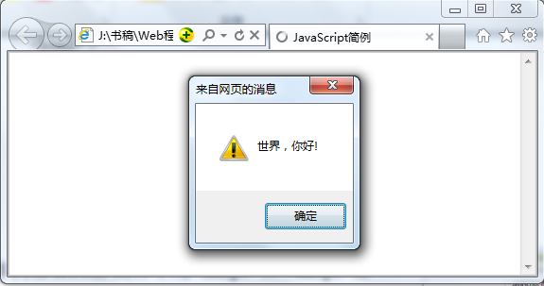
3.2 JavaScript语言基础
3.2.1 JavaScript程序的编辑和调试
一个简例：
<html>
<head>
<title>JavaScript简例</title>
</head>
<body>
<script language="JavaScript"> alert( "世界，你好!" );</script>
</body>
</html>

Slide 7
3.2 JavaScript语言基础
3.2.1 JavaScript程序的编辑和调试
编写JavaScript程序时还要注意以下三点：
① JavaScript的大小写是敏感的，这点与C++相似。
② 在JavaScript程序中，换行符是一个完整的语句的结束标志；若要将几行代码放在一行中，则各语句间要以分号（；）分隔（习惯上，也可像C++一样，在每一个语句之后以一个分号结束）。
③ JavaScript的注释标记是双斜杠“//”之后的部分，或符号“/*”与符号“*/”之间的部分（与C++相同）。

Slide 8
3.2 JavaScript语言基础
3.2.2 JavaScript基础语法
1．数据类型
（1）数值型。数值型数据包括整数和浮点数。整数可以是十进制、八进制和十六进制数，八进制值以0开头，十六进制值以0x开头。例如：100（十进制），021（八进制），0x5d（十六进制）。
以下是浮点数例子：2.57，1.3e6，2，7e-10。
（2）逻辑型。逻辑型数据有true和false两种取值，分别表示逻辑真和逻辑假。
（3）字符型。字符型数据的值是以双引号" "或单引号' '括起来的任意长度的一连串字符。注意反斜杠“\”是转义字符，常用的转义序列有：
\n——换行符 \t——水平制表符
\r——回车符 \b——退格符

Slide 9
3.2 JavaScript语言基础
3.2.2 JavaScript基础语法
2．常量和变量
（1）常量
常量是在程序中其值保持不变的量。
JavaScript的常量以直接量的形式出现，即在程序中直接引用值，如“欢迎您”、28等。
常量值可以为整型、实型、逻辑型及字符串型。
另外，JavaScript中有一个空值null，表示什么也没有，如试图引用没有定义的变量，则返回一个null值。

Slide 10
3.2 JavaScript语言基础
3.2.2 JavaScript基础语法
2．常量和变量
（2）变量
变量是在程序中值可以改变的量。
JavaScript用关键字var声明变量，或使用赋值的形式声明变量。例如：
  var str; /*声明变量str*/
  num1=10; /*说明num1为整型，并将其值赋为10*/
  num2=3.02e10;
  str1="欢迎您";

Slide 11
3.2 JavaScript语言基础
3.2.2 JavaScript基础语法
2．常量和变量
（2）变量
JavaScript命名变量的规则是：
① 变量名必须以字母（大小写均可）打头，只能由字母（大小写均可）、数字（0~9）和下划线“_”组成；
② 变量名长度不能超过1行，并且不能使用JavaScript保留字作变量名；
③ 变量名字母区分大小写。

Slide 12
3.2 JavaScript语言基础
3.2.2 JavaScript基础语法
JavaScript的保留字
abstract | boolean | break | byte | case | catch
char | class | const | continue | default | do
double | else | extends | false | final | finally
float | for | function | goto | if | implements
import | in | instanceof | int | interface | long
native | new | null | package | private | protected
public | return | short | static | super | switch
synchronized | this | throw | throws | transient | true
try | var | void | while | with

Slide 13
3.2 JavaScript语言基础
3.2.2 JavaScript基础语法
3．运算符
JavaScript的运算符包括：
      赋值运算符
      算术运算符
      字符串运算符
      逻辑运算符
      关系运算符
      位运算符

Slide 14
3.2 JavaScript语言基础
3.2.2 JavaScript基础语法
3．运算符
赋值运算符。JavaScript提供6个赋值运算符，它们是基本赋值运算符“=”，复合赋值运算符：+=、-=、*=、/=和%=，功能是将一个表达式的值赋予一个变量。
赋值运算符简记形式表
记 法 | 含 义 | 记 法 | 含 义
a+=b | a=a+b | a-=b | a=a-b
a*=b | a=a*b | a/=b | a=a/b
a%=b | a=a%b | a<<b | a=a<<b
a>>=b | a=a>>b | a>>>=b | a=a>>>b
a&=b | a=a&b | a^=b | a=a^b
a|=b | a=a|b

Slide 15
3.2 JavaScript语言基础
3.2.2 JavaScript基础语法
3．运算符
算术运算符。算术运算符的操作数和结果都是数值型值。算术运算符及位运算符可与赋值运算符结合形成简记形式
赋值运算符简记形式表
运 算 符 | 操 作 | 运 算 符 | 操 作
+ | 加法 | -（双目） | 减法
* | 乘法 | / | 除法
% | 取模 | ++ | 递增
- - | 递减 | -（单目） | 取负

Slide 16
3.2 JavaScript语言基础
3.2.2 JavaScript基础语法
3．运算符
字符串运算符。字符串运算是JavaScript中使用最多的运算。字符串运算符只有一个“+”，即字符串连接运算。
参与字符串连接运算的两个操作数如果都是字符串，则直接合并；否则，操作数会先被转变为字符串，再进行合并。
例如：
    var str1="欢迎您"+"访问本页";
    //变量str1的值为“欢迎您访问本页”
    var str2="现在是"+10+"月";
    //变量str2的值为“现在是10月”

Slide 17
3.2 JavaScript语言基础
3.2.2 JavaScript基础语法
3．运算符
逻辑运算符。逻辑运算符的运算对象和结果都是逻辑值。
逻辑运算符有三个：
    && 与运算
    是双目运算。当两个操作数都为true时，结果为true，其他情况下结果均为false。
    || 或运算
    是双目运算。当两个操作数中至少有一个为true时，结果为true，否则结果为false。
    ! 非运算
    是单目运算。结果是操作数的值取反。

Slide 18
3.2 JavaScript语言基础
3.2.2 JavaScript基础语法
3．运算符
关系运算符。关系运算符用于数值及字符串值的比较，返回比较判断的结果。
关系运算符的运算结果是逻辑值。
关系运算包括：
    == 相等 ！= 不等 < 小于
    > 大于 <= 小于或等于 >= 大于或等于
例如：x>=100，y==20
利用关系运算符、逻辑运算符及括号可以组成复杂的表达式。例如：
    （！（a==9）&&（x<=100））|| （a!=9））

Slide 19
3.2 JavaScript语言基础
3.2.2 JavaScript基础语法
3．运算符
位运算符。位运算符将操作数作为二进制值处理，返回JavaScript标准的数值型数据。
位运算符都是双目运算，包括：
    & 按位与 | 按位或 ^ 按位异或
    << 左移 >> 右移 >>> 右移，零填充
例如：
    15&8的结果为8（1111&1000）
    15|8的结果为15（1111|1000）
    15^8的结果为7（1111|1000）

Slide 20
3.2 JavaScript语言基础
3.2.2 JavaScript基础语法
3．运算符
JavaScript运算符的优先级由高到低排列如下：
      [ ] ( ) 高
      ++ -- !
      * / % + -
      << >> >>>
      < > <= >=
      == !=
      & ^ |
      && ||
      ?=
      = += -= *= /= %= 低

Slide 21
3.2 JavaScript语言基础
3.2.2 JavaScript基础语法
4．表达式
表达式是由常量、变量、运算符、函数和表达式组成的式子，任何表达式都可求得单一值。
  根据表达式值的类型，JavaScript的表达式有三类：
    ① 算术表达式。其值是一个数值型值。例如：5+a-x。
    ② 字符串表达式。其值是一个字符串。例如："字符串1"+str。
    ③ 逻辑表达式。其值是一个逻辑值。例如：(x= =y) && (y>=5)。
  特殊的表达式——条件表达式，其格式为：
(condition) ? val1 : val2
其中，condition是逻辑表达式。该条件表达式的含义是：如果condition的值为true，则条件表达式的值为val1，否则条件表达式的值为val2。

Slide 22
3.2 JavaScript语言基础
3.2.3 JavaScript函数
函数为程序设计人员提供了实现模块化的工具。
将程序划分为一些相对独立的部分，每部分编写一个函数，从而使各部分充分独立，任务单一，程序清晰，易懂、易读、易维护。
JavaScript函数可以封装那些在程序中可能要多次用到的功能块。函数定义的语法格式为：
      function 函数名(参数表){
      函数体
      return 表达式
      或
      return （表达式）
      }

Slide 23
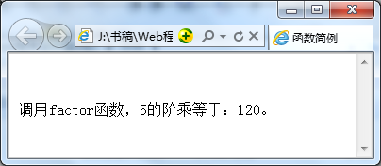
3.2 JavaScript语言基础
3.2.3 JavaScript函数
【例3-1】设计一个如图所示的页面，显示指定数的阶乘值。
<html><head><title>函数简例</title>
<script language="JavaScript">
function factor(num){
var i,fact=1;
for (i=1;i<num+1;i++)
fact=i*fact;
return fact;
}
</script></head>
<body><p><script>
document.write("<br><br>调用factor函数，5的阶乘等于：",factor(5),"。");
</script></p>
</body></html>

Slide 24
3.2 JavaScript语言基础
3.2.3 JavaScript函数
使用函数时要注意以下三点：
① 函数定义位置。推荐在HTML文件的头部定义所有的函数，因为这样可以保证函数的定义先于其调用语句载入浏览器，从而不会出现调用函数时由于函数定义尚未载入浏览器而引起的函数未定义错。
② 函数的参数。函数的参数是在主调程序与被调用函数之间传递数据的主要手段。
③ 变量的作用域。

Slide 25
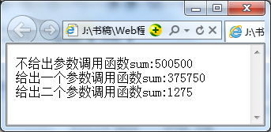
3.2 JavaScript语言基础
3.2.3 JavaScript函数
在函数的定义时，可以给出一个或多个形式参数，而在调用函数时，却不一定要给出同样多的实参。JavaScript中，系统变量arguments.length中保存了调用者给出的实在参数的个数。
【例3-2】设计一个函数求累加和，默认时求1+2+…+1000，否则按照用户所指定的开始值和终止值求和。
function sum(StartVal,EndVal)
{ var ArgNum = sum.arguments.length;
var i,s=0;
if (ArgNum == 0 )
{ StartVal = 1; EndVal = 1000; }
else if (ArgNum == 1 )
EndVal = 1000;
for (i = StartVal; i<=EndVal; i++)
s+=i;
return s;
}

Slide 26
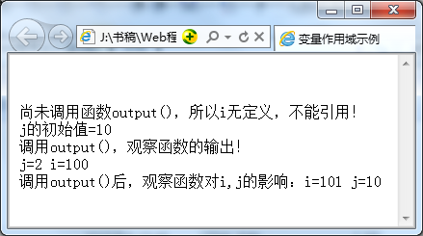
3.2 JavaScript语言基础
3.2.3 JavaScript函数
变量的作用域。在函数内用var保留字声明的变量是局部变量，其作用域仅局限于该函数；而在函数外用var保留字声明的变量是全局变量，其作用域是整个HTML文件。在函数内未用var声明的变量也是全局变量当函数内以var声明的变量与全局变量同名时，它们就像不同名的两个变量，其操作互不影响。
【例3-3】变量作用域示例。
<script language="JavaScript">
var i, j=10; //全局变量
function output( ) {
var j=0; //局部变量
i=100; //全局变量
j++;
j++;
document.write(" j=",j);
document.write(" i=",i);
i++;
}

Slide 27
3.2 JavaScript语言基础
3.2.4 JavaScript流程控制
JavaScript有顺序、分支和循环三种控制结构。
顺序结构是最一般的控制结构，若没有改变执行顺序的语句，则程序的各语句是按其出现的先后顺序依次执行的。
可以改变程序执行顺序的是条件转移语句和循环语句。

Slide 28
3.2 JavaScript语言基础
3.2.4 JavaScript流程控制
1. 条件转移语句：
      if (condition) statments1 [else statments2 ]
其中，condition表示条件，可以是逻辑或关系表达式，若是数值型数据，则将零和非零的数分别转换成false和true。如果condition为true，则执行语句体statments1；若省略else子句，则condition为false时什么也不做，否则执行语句体statments2。
若if及else后的语句体有多行，则必须使用花括号将其括起来。
if语句可以嵌套，格式为：
    if（condition1）statments1
    else if（condition2）statments2
    else if（condition3）statments3
    
    else statmentsN；

Slide 29
3.2 JavaScript语言基础
3.2.4 JavaScript流程控制
2. while循环语句：
while (condition) {statments}
当condition为true时，反复执行循环体statements；否则，跳出循环体。
要注意在循环体中必须含有改变循环条件的操作，使之离循环终止更近一步，否则会陷入死循环。

Slide 30
3.2 JavaScript语言基础
3.2.4 JavaScript流程控制
3. for循环语句：
    for (exp1；exp2；exp3) {statments}
其中，exp1是循环前的初始设置，通常设置循环计数器的初值；exp2是循环条件，当exp2为true时才执行循环体statments；exp3是运算，它改变循环设置，通常会改变循环计数器的值，使之离循环终止更近一步。

Slide 31
3.2 JavaScript语言基础
3.2.4 JavaScript流程控制
【例3-4】使用for循环语句计算10！。
    <html><body>
    <script>
    var i,factor;
    factor=1;
    for (i=1;i<=10;i++)
    factor*=i;
    document.write("10的阶乘是：",factor);
    </script>
    </body></html>

Slide 32
3.2 JavaScript语言基础
3.2.4 JavaScript流程控制
4. continue和break语句
continue语句强制本轮循环结束，进入下一轮循环；例如：
    while (i<100){
    if (j==0) continue;
    else {语句体}
    j++;
    }
break语句强制结束循环。例如：
    while (i<100){
    if (j==0) break;
    else {语句体}
    j++;
    }

Slide 33
3.2 JavaScript语言基础
3.2.5 JavaScript出错处理
当错误发生时，JavaScript引擎通常会停止，并生成一个错误消息，即JavaScript将抛出一个错误。
JavaScript捕捉和处理异常的语句是try…catch…，语法格式如下：
    try
    { //代码块 }
    catch (err)
    { //错误处理 }

Slide 34
3.2 JavaScript语言基础
3.2.5 JavaScript出错处理
【例3-5】JavaScript出错处理示例。
<html><head><script>
var txt="";
function message()
{ try
{ print("欢迎访问！"); }
catch(err)
{ txt="网页上有错误，print为未定义的函数！点击确定返回。\n\n";
alert(txt);
}
}
</script></head>
<body>
<input type="button" value="查看消息" onclick="message()">
</body></html>

Slide 35
3.2 JavaScript语言基础
3.2.6 JavaScript表单验证
JavaScript 可实现：在数据被传递到服务器前，在浏览器端对HTML表单中的输入数据进行验证。
主要验证如下内容：
（1）是否已填写表单中的必填项；
（2）输入的邮件地址是否合法；
（3）是否输入合法的日期；
（4）是否在数据域中输入了文本。

Slide 36
3.2 JavaScript语言基础
3.2.6 JavaScript表单验证
【例3-6】验证用户是否填写了表单中的必填项。
  function validate_required(item, txt)
  { with (item)
  { if (value==null || value=="")
  { alert(txt);return false }
  else { return true }
  }
  }

Slide 37
3.2 JavaScript语言基础
3.2.7 JavaScript正则表达式
1. 正则表达式语法
正则表达式（Regular Expression）是由普通字符（如字符 a 到 z）以及特殊字符（包括元字符、量词、范围等）组成的模式。该模式描述在查找文字主体时待匹配的一个或多个字符串。
它是强大、便捷、高效的文本处理工具，对字符串中的信息实现查找、替换和提取操作。

Slide 38
部分特殊字符表
特殊字符 | 含 义
\ | 将下一个字符标记为一个特殊字符、或一个原义字符、或一个向后引用、或一个八进制转义符。例如，“n”匹配字符“n”。“\n”匹配一个换行符。串行“\\”匹配“\”而“\(”则匹配“(”。相当于多种编程语言中都有的“转义字符”的概念。
^ | 匹配输入字行首。如果设置了RegExp对象的Multiline属性，^也匹配“\n”或“\r”之后的位置。
$ | 匹配输入行尾。如果设置了RegExp对象的Multiline属性，$也匹配“\n”或“\r”之前的位置。
* | 匹配前面的子表达式任意次。例如，zo*能匹配“z”，也能匹配“zo”以及“zoo”。*等价于{0,}。
+ | 匹配前面的子表达式一次或多次。例如，“zo+”能匹配“zo”以及“zoo”，但不能匹配“z”。+等价于{1,}。
? | 匹配前面的子表达式零次或一次。例如，“do(es)?”可以匹配“do”或“does”。?等价于{0,1}。
{n} | n是一个非负整数，匹配确定的n次。例如，“o{2}”匹配“food”中的两个o。
{n,} | n是一个非负整数，至少匹配n次。例如，“o{2,}”不能匹配“Bob”中的“o”，但能匹配“foooood”中的所有o。“o{1,}”等价于“o+”。“o{0,}”则等价于“o*”。
{n,m} | m和n均为非负整数，其中n<=m。最少匹配n次且最多匹配m次。例如，“o{1,3}”将匹配“fooooood”中的前三个o为一组，后三个o为一组。“o{0,1}”等价于“o?”。
.(点) | 匹配除“\n”和"\r"之外的任何单个字符。
x|y | 匹配x或y。例如，“z|food”能匹配“z”或“food”。“(z|f)ood”则匹配“zood”或“food”。
[xyz] | 字符集合。匹配所包含的任意一个字符。例如，“[abc]”可以匹配“plain”中的“a”。
[^xyz] | 负值字符集合。匹配未包含的任意字符。例如，“[^abc]”可以匹配“plain”中的“p”。
[a-z] | 字符范围。匹配指定范围内的任意字符。例如，“[a-z]”可以匹配“a”到“z”范围内的任意小写字母字符。
[^a-z] | 负值字符范围。匹配任何不在指定范围内的任意字符。例如，“[^a-z]”可以匹配任何不在“a”到“z”范围内的任意字符。

Slide 39
3.2 JavaScript语言基础
3.2.7 JavaScript正则表达式
2. 创建正则表达式
（1）字面量
这种方式将正则表达式值直接赋予字符串变量。语法格式为：
/pattern/attributes
其中，参数 pattern 是一个字符串，指定了正则表达式的模式或其他正则表达式。
参数 attributes 是一个可选的字符串，包含属性 "g"、"i" 和 "m"，分别用于指定全局匹配、不区分大小写的匹配和多行匹配。如果 pattern 是正则表达式，而不是字符串，则必须省略该参数。
例如：var re = /a/gi; //匹配字母a，全局匹配，不区分大小写

Slide 40
3.2 JavaScript语言基础
3.2.7 JavaScript正则表达式
2. 创建正则表达式
（2）RegExp对象
在JavaScript中，正则表达式也是对象，其对象名为RegExp；
使用new方法可以创建RegExp对象：
new RegExp(pattern, attributes);
例如：
var re1 = new RegExp("a"); //创建RegExp对象re1，将匹配字母a
var re2 = new RegExp("a","i"); //创建RegExp对象re2，参数“i”表示不区分大小写

Slide 41
3.2 JavaScript语言基础
3.2.7 JavaScript正则表达式
2. 创建正则表达式
RegExp对象的属性主要有：
  global：RegExp对象是否具有标志g。
  ignoreCase：RegExp对象是否具有标志i。
  lastIndex：下次匹配开始的字符串索引位置。
  multiline：RegExp对象是否具有标志m。
  source：正则表达式的源文本。
RegExp对象的方法主要有：
  exec：检索字符串中指定的值。返回找到的值，并确定其位置。
  test：检索字符串中指定的值。返回true或false。
  compile：将正则表达式编译为内部格式，提高执行速度。

Slide 42
3.2 JavaScript语言基础
3.2.7 JavaScript正则表达式
【例3-7】判断是否为正确的email地址。
验证规则：电子邮箱的正确格式为“用户名@域名”。
用户名：由字母、数字、下划线组成；
域名：由“.”分隔的字母、数字组成，后缀可重复1~3次。
  function isEmail(str)
  {
  var reg = /^[a-z0-9_]+@[a-z0-9]+(\.[a-z]+){1,3}$/;
  return reg.test(str);
  }

Slide 43
3.3 JavaScript事件处理
3.3.1 JavaScript事件驱动机制
事件（Events）是指对计算机进行一定的操作而得到的结果，例如将鼠标移到某个超链接上、按下鼠标按钮等都是事件。
由鼠标或热键引发的一连串程序的动作，称为事件驱动（Event Driver）。
对事件进行处理的程序或函数，称为事件处理程序（Event Handler）。

Slide 44
3.3 JavaScript事件处理
3.3.2 JavaScript常用事件
JavaScript常用事件表
事 件 名 | 发生的对象 | 说 明 | 事件处理名
Click | 表单的button，radio，checkbox，submit，reset，link（超链接） | 单击了表单元素或超链接 | onClick
Load | HTML的body元素 | 在浏览器中载入页面 | onLoad
Unload | HTML的body元素 | 退出当前页面 | onUnload
MouseOver | link | 鼠标移到超链接上 | onMouseOver
MouseOut | link | 鼠标移出超链接 | onMouseOut
Submit | form | 用户提交了表单 | onSubmit

Slide 45
3.3 JavaScript事件处理
3.3.3 JavaScript事件触发与处理

Slide 46
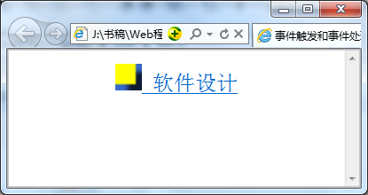
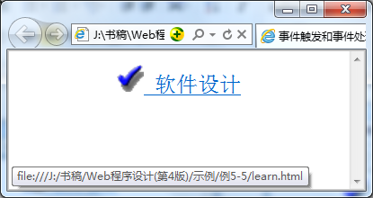
3.3 JavaScript事件处理
3.3.3 JavaScript事件触发与处理
【例3-8】MouseOver和MouseOut事件处理用法示例。
<html><head><title>事件触发和事件处理</title>
<script language="JavaScript">
var Images=new Array( );
Images[0]=new Image( );
Images[0].src="dot1.jpg";
Images[1]=new Image( );
Images[1].src="check.gif";
function changeImg(ImgIndex) { document.imgs.src=Images[ImgIndex].src;}
</script></head><body><center>
<a href="learn.html" onMouseOver="changeImg(1); return true"
onMouseOut="changeImg(0); return true">
<img src="dot1.jpg" name="imgs" border=0 width=30 height=30><font size=5>软件设计</font> </a></center>
</body></html>

Slide 47
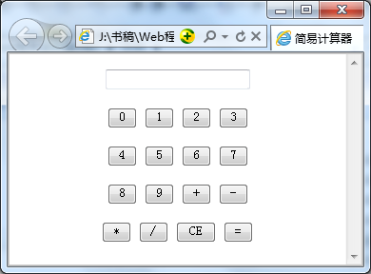
3.3 JavaScript事件处理
3.3.4 应用示例—计算器的设计
【例3-9】简易计算器设计。
首先，需要设置数字按键和功能按键：
  可使用表单按钮（button）来表示。
  例如，使用如下语句：
  <input type=button value="1" onClick="SetVal('1')">
显示数字“1”的按键，当按下该按键时，将执行SetVal('1')操作。
  <input type=button value="+" onClick="SetOpr('+') ">
显示运算符“+”的按键，当按下该按键时，将执行SetOpr('+')操作。
又如以下语句：
  <input type=button value="=" onClick="Compute(this.form) ">
显示功能按键“=”，当按下该键时，将计算用户输入的表达式的值。

Slide 48
3.3 JavaScript事件处理
3.3.4 应用示例—计算器的设计
【例3-9】简易计算器设计。
其次，需要一个显示输入计算式和结果的地方，可使用HTML表单的text（单行文本框）元素来表示，例如：
    <input type=text value=" " name=OutText>
最后，要考虑这些设置和计算任务如何来完成。
  ① SetVal操作：将用户按下的键所代表的数字连接到整个输入串的尾部，并判断这是第几个操作数，将其存入相应的变量中；
  ② SetOpr操作：将用户按下的键所代表的运算连接到整个输入串的尾部；
  ③ Compute操作：利用系统预定义函数eval( )求出表达式的值；
  ④ Clear操作：清除输入框的内容。

Slide 49
3.4 JavaScript对象
3.4.1 对象的定义与引用
在JavaScript中，对象是对客观事物或事物之间的关系的刻画。
两类JavaScript的对象：
  内建对象
    内建对象包含了对浏览器各成分的描述，是JavaScript程序设计中应用最多的部分；
  用户自定义对象
    用户自定义对象允许用户根据需要创建自己的对象，从而进一步扩大JavaScript的应用范围，增强编写功能强大的Web文档。

Slide 50
3.4 JavaScript对象
3.4.1 对象的定义与引用
JavaScript中的对象是由属性（Properties）和方法（Methods）两个基本元素构成的：属性成员是对象的数据；方法成员是对数据的操作。
要使用一个对象，可采用以下三种方式：
  ① 引用JavaScript内建对象。
  ② 由浏览器环境提供，即引用浏览器对象。
  ③ 创建自定义对象。
注意：一个对象在被引用之前，这个对象必须存在，否则将出现错误。实际上，引用对象要么创建新的对象，要么利用现存的对象。

Slide 51
3.4 JavaScript对象
3.4.1 对象的定义与引用
1. 自定义对象
用户定义自己的对象包括两部分：
    构造对象的属性
    定义对象的方法
定义对象的步骤是：
    首先定义对象的各个方法成员，每个方法成员就是一个普通函数。
    然后定义对象的构造函数，其中包含每个属性成员的定义和初始化，以及每个方法成员的初始化。

Slide 52
3.4 JavaScript对象
3.4.1 对象的定义与引用
1. 自定义对象
【例3-10】“书”对象的定义。
function book(name,author,publisher,date,num)
{//构造函数
this.name=name; //书名，属性成员
this.author=author; //作者，属性成员
this.publisher=publisher;
//出版社，属性成员
this.date=date; //出版时间，属性成员
this.num=num; //印数，属性成员
this.print=print; //方法成员
}
function print( )
{//方法成员定义，输出各属性成员值
document.write("书名为"+this.name+"<br>");
document.write("作者为"+this.author+"<br>");
document.write("出版社为"+this.publisher+"<br>");
document.write("出版时间为"+this.date+"<br>");
document.write("印数为"+this.num+"<br>");
}

Slide 53
3.4 JavaScript对象
3.4.1 对象的定义与引用
1. 自定义对象
构造函数特殊性：
  ① 构造函数的名字就是对象的名字；如例3-10所定义的对象的名字就是构造函数book的名字——book。
  ② 在构造函数中常使用关键字this来为对象的属性成员和方法成员初始化，this本身是一个特殊对象，即当前构造函数正在创建的对象。
  ③ 每个对象都必须定义构造函数。

Slide 54
3.4 JavaScript对象
3.4.1 对象的定义与引用
2. 对象的引用
引用对象的二件工作：
  先用保留字new创建对象的实例。
  创建了对象实例后，就可通过该实例引用对象的属性和方法成员。
创建对象实例的方法是：
    var对象实例名=new对象名（实在参数表）；
  创建对象实例时，要注意实在参数表与对象构造函数的形式参数表的对应关系。
  例如：对book对象创建实例。
  var book1=new book("语文","集体编","人民教育出版社","1999",10000);
对象属性成员的引用格式是：
对象实例名.属性成员名
对象方法成员的引用格式是：
对象实例名.方法成员名

Slide 55
3.4 JavaScript对象
3.4.2 for..in和with语句
  （1）for..in语句。这是一条循环语句，格式如下：
for（变量名 in 对象实例名）
  该语句用于对已有对象实例的所有属性进行操作的控制循环，它将一个对象实例的所有属性反复置给指定的变量来实现循环。该语句的优点就是无须知道对象中属性的个数即可进行操作。
  （2）with语句。其语法格式是：
  with object
  {
  //在其中引用object的成员时，可不加前缀
  }
  在该语句体内，任何对变量的引用被认为是这个对象的属性，以节省一些代码。

Slide 56
3.4 JavaScript对象
3.4.2 for..in和with语句
【例3-11】下列函数Show显示其参数对象各属性的值。
function Show(obj) //定义通用函数Show
{ var prop;
for (prop in obj)
document.write(obj[prop]+" ");
document.write("<br>");
}

Slide 57
3.4 JavaScript对象
3.4.3 JavaScript内置对象
JavaScript的常用内置对象和方法如下：
  ① Array（数组）对象。JavaScript的数组可通过该内建对象来实现。
  ② String（字符串）对象。封装了字符串及有关操作。
  ③ Math（数学）对象。封装了一些常用的数学运算。
  ④ Date（日期时间）对象。封装了对日期和时间的操作。
  ⑤ Number对象、Boolean对象、Function对象。

Slide 58
3.4 JavaScript对象
3.4.3 JavaScript内置对象
1．数组
数组是若干元素的有序集合，每个数组有一个名字作为其标识。
在几乎所有的高级语言中，数组都是得到支持的数据类型，但在JavaScript中，没有明显的数组类型。
在JavaScript中数组可通过对象来实现，具体有两种实现方式：
    ① 使用JavaScript的内建对象Array；
    ② 使用自定义对象的方式创建数组对象。

Slide 59
3.4 JavaScript对象
3.4.3 JavaScript内置对象
内建对象Array
创建数组对象实例
  通过new保留字来进行，其语法格式如下：
var 数组名=new Array([数组长度值]);
其中，数组名是一个标识符。数组长度值是一个正整数。
例如：
  var arr1=new Array( ); //创建数组实例arr1，长度不定
  var arr2=new Array(10); //创建数组实例arr2，长度为10
若创建数组时不给出元素个数，则数组的大小由后面引用数组时确定。数组的下标从0开始，因此有10个元素的数组，其下标范围是0～9。
数组元素的引用
  引用数组元素的语法格式为：数组名[下标值]

Slide 60
3.4 JavaScript对象
3.4.3 JavaScript内置对象
内建对象Array
内建对象Array的特点：
      数组元素不要求数据类型相同。
    例如：
      arr1[0]=10; //数值型
      arr1[1]= "王林"; //字符串
      arr1[2]=false; //逻辑型
      数组长度可以动态变化
      例如，前面定义了有10个元素的数组arr2，若希望增加到18个元素，则只要用以下赋值语句即可：
      arr2 [17]=1; //可以为arr2[17]赋任意值

Slide 61
3.4 JavaScript对象
3.4.3 JavaScript内置对象
内建对象Array
Array对象的属性和方法 ：
      Array对象常用的属性是length属性，表示数组长度，其值等于数组元素个数。
      其常用方法有：
        join 该方法返回由数组中所有元素连接而成的字符串。
        reverse 该方法逆转数组中各元素，即将第一个元素换为最后一个，将最后一个元素换为第一个。
        sort 对数组中的元素进行排序。

Slide 62
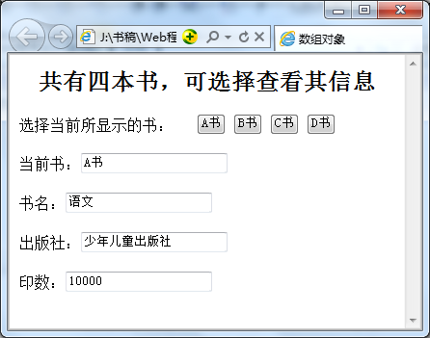
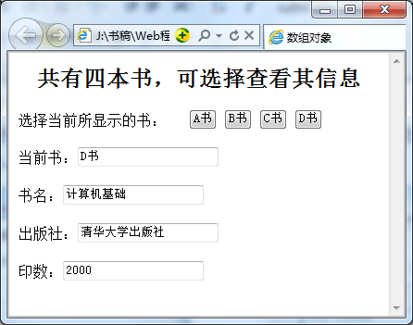
3.4 JavaScript对象
3.4.3 JavaScript内置对象
【例3-12】一个Array对象的应用示例。
按照用户单击的按钮（A书、B书、C书或D书），分别在“当前书”、“书名”、“出版社”和“印数”框中显示相应的书代号、书名、出版社名和印数，其运行结果如图所示。

Slide 63
3.4 JavaScript对象
3.4.3 JavaScript内置对象
【例3-12】一个Array对象的应用示例。
<html><head><title>数组对象</title>
<script language="JavaScript">
function updateInfo(WhichBook) //对象book的方法成员，修改对象属性值
{ document.BookForm.currbook.value=WhichBook;
document.BookForm.BookTitle.value=this.Title;
document.BookForm.BookPublisher.value=this.Publisher;
document.BookForm.BookAmount.value=this.Amount;
}
function Book(title,publisher,amount) //对象book的构造函数
{ this.Title=title;
this.Publisher=publisher;
this.Amount=amount;
this.UpdateInfo=updateInfo;
}
</script></head>

Slide 64
3.4 JavaScript对象
3.4.3 JavaScript内置对象
【例3-12】一个Array对象的应用示例。
<body><script language="JavaScript">
var Books=new Array(); //创建数组，数组元素是book对象
//为数组各元素赋值
Books[0]=new Book("语文","少年儿童出版社",10000);
Books[1]=new Book("数学","高等教育出版社",5000);
Books[2]=new Book("普通物理","高等教育出版社",3000);
Books[3]=new Book("计算机基础","清华大学出版社",2000);
</script>
<h2 align=center>共有四本书，可选择查看其信息</h2>

Slide 65
3.4 JavaScript对象
3.4.3 JavaScript内置对象
【例3-12】一个Array对象的应用示例。
<form name="BookForm">
选择当前所显示的书：&nbsp;&nbsp;
<input type=button value=A书 onClick="Books[0].UpdateInfo('A书')">
<input type=button value=B书 onClick="Books[1].UpdateInfo('B书')">
<input type=button value=C书 onClick="Books[2].UpdateInfo('C书')">
<input type=button value=D书 onClick="Books[3].UpdateInfo('D书')"><br><br>
当前书：<input type="text" name="currbook" value="A书"><br><br>
书名：<input type="text" name="BookTitle" value="语文"><br><br>
出版社：<input type="text" name="BookPublisher" value="少年儿童出版社"><br><br>
印数：<input type="text" name="BookAmount" value="10000"></form></body></html>

Slide 66
3.4 JavaScript对象
3.4.3 JavaScript内置对象
自定义数组对象：自定义数组对象与一般的自定义对象的使用方法一样：通过function定义一个数组的构造函数，并使用new对象操作符创建一个具有指定长度的数组。
定义数组对象
      function arrayName(Size)
      { //Size是数组的长度
      this.length=Size;
      for(var i=0; i<Size;i++)
      this[i]=0;
      return this;
      }

Slide 67
3.4 JavaScript对象
3.4.3 JavaScript内置对象
自定义数组对象
创建数组实例
一个数组对象定义完成以后，还不能马上使用，必须使用new操作符为该数组创建一个数组实例。例如：
    MyArray=new arrayName(10);
    并为各元素赋初值：
    MyArray[0]= 1；
    MyArray[1]= 2；
    
    MyArray[9]= 10；

Slide 68
3.4 JavaScript对象
3.4.3 JavaScript内置对象
2．String对象
创建String对象实例
创建String对象实例的语法是：
    [var] String对象实例名=new String(string);
    或
    var String对象实例名=字符串值；
例如：str1=new String("This is a sample. ");
str2="This is a sample. ";

Slide 69
3.4 JavaScript对象
3.4.3 JavaScript内置对象
2．String对象
创建String对象实例
创建String对象实例的语法是：
    [var] String对象实例名=new String(string);
    或
    var String对象实例名=字符串值；
例如：str1=new String("This is a sample. ");
str2=“This is a sample. ”;
String对象的属性
  String对象的属性只有一个：length（长度），其值是字符串包含的字符个数。

Slide 70
3.4 JavaScript对象
3.4.3 JavaScript内置对象
2．String对象
String对象的方法
① charAt(position)。返回String对象实例中位于position位置上的字符，其中position为正整数或0。注意字符串中字符位置从0开始计算。
② indexOf(str)、indexOf(str,start-position)。字符串查找，str是待查找的字符串。在String对象实例中查找str，若给出start-position，则从start-position位置开始查找，否则从0开始查找；若找到，返回str在String对象实例中的起始位置，否则返回-1。
③ lastIndexOf(str)。该方法与indexOf( )类似，区别在于它是从右往左查找。
④ substring(position)、substring(position1,position2)。返回String对象的子串。如果只给出position，返回从position开始至字符串结束的子串；如果给出position1和position2，则返回从二者中较小值处开始至较大值处结束的子串。

Slide 71
3.4 JavaScript对象
3.4.3 JavaScript内置对象
2．String对象
String对象的方法
⑤ toLowerCase( )、toUpperCase( )。分别将String对象实例中的所有字符改变为小写或大写。
⑥ 有关字符显示的控制方法。big用大字体显示, Italics( )为斜体字显示，bold( )为粗体字显示，blink( )为字符闪烁显示，small( )为字符用小体字显示，fixed( )为固定高亮字显示，fontsize(size)为控制字体大小等。
⑦ 锚点方法anchor( )和超链接方法link( )。锚点方法anchor返回一个字符串，该字符串是网页中的一个锚点名。
⑧ fontcolor(color)、fontsize( )。字号方法fontsize( )的使用与fontcolor( )基本相同。字体颜色方法fontcolor(color)返回一个字符串，此字符串可改变网页中的文字颜色。语法格式为：
str.fontcolor(FontColor)
其中，FontColor是颜色值，可以是一个英文单词，或一个十六进制数值

Slide 72
3.4 JavaScript对象
3.4.3 JavaScript内置对象
3．Math对象
Math对象封装了常用的数学常数和运算，包括三角函数、对数函数、指数函数等。
Math对象与其他对象不同，它本身就是一个实例，是由系统创建的，称为“静态对象”，不能用new创建Math对象实例。

Slide 73
3.4 JavaScript对象
3.4.3 JavaScript内置对象
3．Math对象
Math对象的属性
  Math对象的属性定义了一些常用的数学常数，它们是只读的。
属 性 名 | 含 义
E | 常数e，自然对数的底，近似值为2.718
LN2 | 2的自然对数，近似值为0.693
LN10 | 10的自然对数，近似值为2.302
LOG2E | 以2为底，e的对数，即log₂e，近似值为1.442
LOG10E | 以10为底，e的对数，即log₁₀e，近似值为0.434
PI | 圆周率，近似值为3.142
SQRT1_2 | 0.5的平方根，近似值为0.707
SQRT2 | 2的平方根，近似值为1.414

Slide 74
3.4 JavaScript对象
3.4.3 JavaScript内置对象
3．Math对象
Math对象的方法
方 法 | 含 义
sin(val) | 返回val的正弦值，val的单位是rad（弧度）
cos(val) | 返回val的余弦值，val的单位是rad（弧度）
tan(val) | 返回val的正切值，val的单位是rad（弧度）
asin(val) | 返回val的反正弦值，val的单位是弧度
exp(val) | 返回e的val次方
log(val) | 返回val的自然对数
pow(bv,ev) | 返回bv的ev次方
sqrt(val) | 返回val的平方根
abs(val) | 返回val的绝对值
ceil(val) | 返回大于或等于val的最小整数值
floor(val) | 返回小于或等于val的最小整数值
round(val) | 返回val四舍五入得到的整数值
random() | 返回0～1之间的随机数
max(val1,val2) | 返回val1和val2之间的大者
min(val1,val2) | 返回val1和val2之间的小者

Slide 75
3.4 JavaScript对象
3.4.3 JavaScript内置对象
4．Date对象
Date对象封装了有关日期和时间的操作，它有大量设置、获得和处理日期和时间的方法，但没有任何属性。

Slide 76
3.4 JavaScript对象
3.4.3 JavaScript内置对象
4．Date对象
创建Date对象实例
[var] Date对象名=new Date([parameters]);
参数可以是以下的任一种形式：
  无参数 //获得当前日期和时间
  形如“月 日, 年 时：分：秒”的参数 //创建指定日期和时间的实例
  形如“年、月、日、时、分、秒”的整数值参数
  //创建指定日期和时间的实例（省略时、分、秒，其值将设为0）
例如：
  date1=new Date( );
  date2=new Date( );
  date1.setTime(Date.parse("10 Jan,2000 20:10:10"));
  date2.setTime(Date.UTC(2000,9,1,20,10,10));

Slide 77
3.4 JavaScript对象
3.4.3 JavaScript内置对象
4．Date对象
Date对象的方法
① get方法组，在Date对象中获取日期和时间值。主要包括以下9种。
getYear( )：返回对象实例的年份值。如果年份在1900年后，则返回后两位，例如1998将返回98；如果年份在100～1900之间，则返回完全值。
getMonth( )：返回对象实例的月份值，其值在0～11之间。
getDate( )：返回对象实例日期中的天，其值在1～31之间。
getDay( )：返回对象实例日期是星期几，其值在0～6之间，0代表星期日。
getHours( )：返回对象实例时间的小时值，其值在0～23之间。
getMinutes( )：返回对象实例时间的分钟值，其值在0～59之间。
getSeconds( )：返回对象实例时间的秒值，其值在0～59之间。
getTime( )：返回一个整数值，该值等于从1970年1月1日00:00:00到该对象实例存储的时间所经过的毫秒数。
getTimezoneOffset( )：返回当地时区与GMT标准时的差别，单位是min。（GMT时间是基于格林尼治时间的标准时间，也称UTC时间）。

Slide 78
3.4 JavaScript对象
3.4.3 JavaScript内置对象
4．Date对象
Date对象的方法
② set方法组，设置Date对象中的日期和时间值，包括setYear(year)、setMonth(month)、setDate(date)、setHours(hours)、setMinutes(minutes)、setSeconds(senconds)和setTime(time)，含义与get方法组相同。
③ to方法组，从Date对象中返回日期和时间的字符串值，包括toGMTString( )、toLocalString( )和toString( )。
④ parse和UTC方法，用于分析Date字符串。

Slide 79
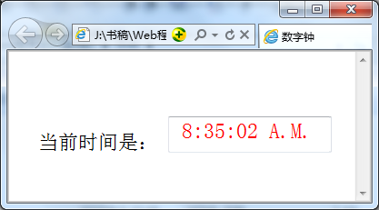
3.4 JavaScript对象
3.4.3 JavaScript内置对象
4．Date对象
【例3-13】一个有关Date对象的应用例子。该HTML文件在浏览器窗口显示一个不断刷新的数字时钟。
function aClock( ){
var now=new Date( );
var hour=now.getHours( );
var min=now.getMinutes( );
var sec=now.getSeconds( );
var timeStr=" "+hour;
timeStr+=((min<10)?":0":":")+min;
timeStr+=((sec<10)?":0":":")+sec;
timeStr+=(hour>=12)?" P.M.":" A.M."; document.clock_form.clock_text.value=timeStr;
clockId=setTimeout("aClock( )",1000);
}

Slide 80
3.4 JavaScript对象
3.4.3 JavaScript内置对象
5．Number对象
Number对象给出了系统最大值、最小值以及非数字常量的定义
Number对象属性表
属 性 | 含 义
MAX_VALUE | 数值型最大值，值为1.7976931348623517e+308
MIN_VALUE | 数值型最小值，值为5e-324
NaN | 非合法数字值
POSITIVE_INFINITY | 正无穷大
NEGATIVE_INFINITY | 负无穷大

Slide 81
3.4 JavaScript对象
3.4.3 JavaScript内置对象
6．Boolean对象
Boolean对象的作用是将非布尔量转换为布尔量。
创建Boolean对象实例的语法：
[var] BoolVal=new Boolean([参数])；
其中，参数可以为空。当参数为空，或参数为0、null、false、空字符串时，所创建的对象实例为false；其他情况下，所创建的对象实例为true。
例如：
  var BoolVal1=new Boolean( ); //BoolVal1值为false
  var BoolVal2=new Boolean(""); //BoolVal2值为false
  var BoolVal3=new Boolean(8); //BoolVal3值为true
  var BoolVal4=new Boolean("This"); //BoolVal4值为true

Slide 82
3.4 JavaScript对象
3.4.3 JavaScript内置对象
7．Function对象
Function对象提供了另一种定义和使用函数的方法。
利用Fonction对象定义函数对象实例的语法为：
var FuncName=new Function([arg1],[arg2],…,FuncString);
其中，FuncName是函数名，arg1，arg2，…，是函数的形式参数，它们可以没有；FuncString是字符串形式的函数体。这样定义的函数实例，可以像普通函数一样调用。
例如：
var setColor=new Function(" document.color='darkgreen'");
以后就可以调用它；例如：
if (MustSetColor) then { serColor( ); }
利用Function对象定义和调用函数与前面讨论的函数定义和使用方法相比，后者在执行速度上更快一些，所以以使用后一种方法为主。

Slide 83
3.4 JavaScript对象
3.4.3 JavaScript内置对象
8．预定义函数
预定义函数不属于任何对象，不必通过对象来引用它们。
（1）eval函数
语法为：
eval(string);
其中，string是一个字符串，它的内容应是一个合法表达式。eval函数将表达式求值，返回该值。
例如：
    var sum=eval("2+3*4"); //sum的值为14
    var a=2;
    var val=eval("5+3*a"); //val的值为11

Slide 84
3.4 JavaScript对象
3.4.3 JavaScript内置对象
8．预定义函数
（2）isNaN函数
语法为：
isNaN(testValue)；
其中，testValue是被测试的表达式，它可以是任意类型的表达式。isNaN测试表达式的值是否为NaN，若是，isNaN返回true；否则返回false。注意，有些平台不支持NaN常量，则此函数无效。

Slide 85
3.4 JavaScript对象
3.4.3 JavaScript内置对象
8．预定义函数
（3）parseInt和parseFloat函数
parseInt函数的语法格式为：
parseInt(str[,radix])
其中，str是一个字符串。可选参数radix是整数，若给出，则表示基数；若未给出，则表示基数为10。parseInt函数先对字符串形式的表达式求值，若求出的值是整数，则转换为相应基数的数值。若不能求出整数值，则返回NaN或0。
parseFloat函数的语法格式为：
parseFloat(str)
parseFloat函数的使用与parseInt类似，其所求的值为浮点数。

Slide 86
3.5 浏览器对象模型及应用
动态网页内容在下载到浏览器后，不必再通过Web服务器就可以使浏览器与用户互相交换信息。而浏览器之所以能够与网页交互，除了使用CSS所提供的网页版面配置和编排方式外，浏览器本身的对象模型也提供了操作网页元素的能力。
浏览器对象模型将网页处理为对象的集合，网页元素都可以是对象，具有属性、方法和事件，通过脚本语言就可以操作网页元素。浏览器对象模型遵循W3C所定义的文档对象模型DOM规范，通过使用DOM，网页上的文字、图像等都能被作为对象来处理。IE和Netscape浏览器的对象模型都是以DOM为基础的，因此它们是兼容的。

Slide 87
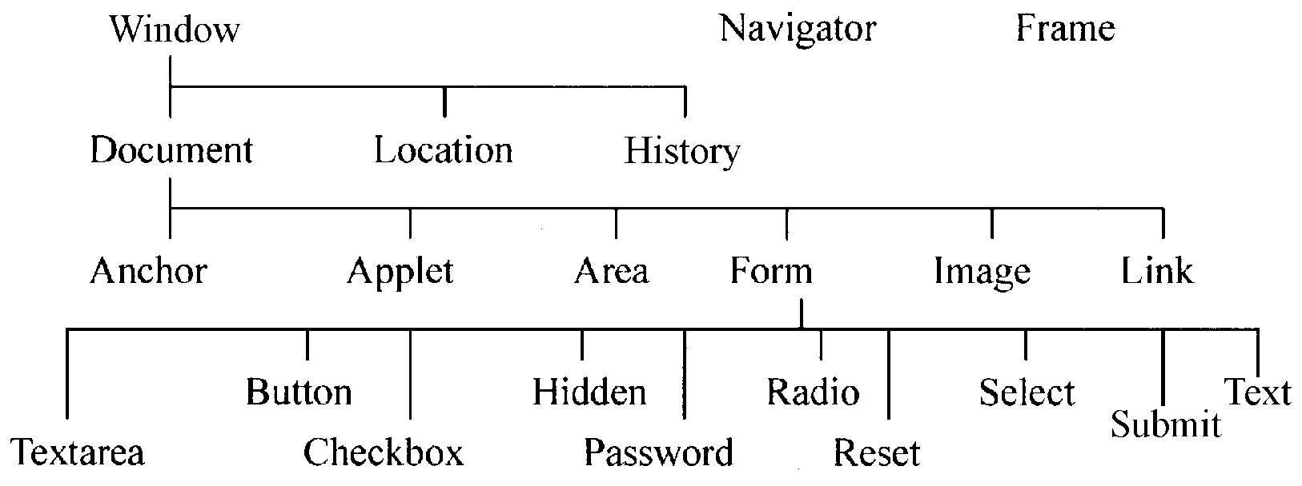
3.5 浏览器对象模型及应用
3.5.1 浏览器对象模型
Navigator对象层次结构：

Slide 88
3.5 浏览器对象模型及应用
3.5.1 浏览器对象模型
Navigator对象模型中的常用对象：
① Navigator对象：封装了浏览器名称、版本、客户端支持的mime类型等环境信息。
② Window对象：封装了有关窗口的属性和窗口操作。
③ Frame对象：在浏览器中使用多个窗口时用到该对象，它与Window对象相似，对应子窗口。
④ Location对象：包含基于当前URL的信息。
⑤ History对象：包含浏览器的浏览历史信息。
⑥ Document对象：最重要的对象之一，代表当前HTML文件。
⑦ Form对象：包含表单的属性和操作。
⑧ Anchor对象：包含页面中锚点的信息。
⑨ Button、Password、Checkbox等对象：是Form的下层对象，对应Form中相应元素。

Slide 89
3.5 浏览器对象模型及应用
3.5.2 Navigator对象
Navigator对象包含正在使用的浏览器版本信息
包括appName、appVersion、AppCodeName、userAgent、mimeType、plugins属性和javaEnabled、taintEnabled方法。
Navigator对象的主要用途是判别客户浏览器的类别，以便针对不同浏览器的特性而设计不同的显示。

Slide 90
3.5 浏览器对象模型及应用
3.5.2 Navigator对象
Navigator对象常用属性和方法表
属性或方法名 | 含 义
appName | 以字符串形式表示浏览器名称
appVersion | 以字符串形式表示浏览器版本信息，包括浏览器的版本号、操作系统名称等
appCodeName | 以字符串形式表示浏览器代码名字，通常值为Mozilla
userAgent | 以字符串表示完整的浏览器版本信息，包括appName、appVersion、appCodeName信息
mimeType | 在浏览器中可以使用的mime类型
plugins | 在浏览器中可以使用的插件^{①}
javaEnabled() | 返回逻辑值，表示客户浏览器可否使用Java

Slide 91
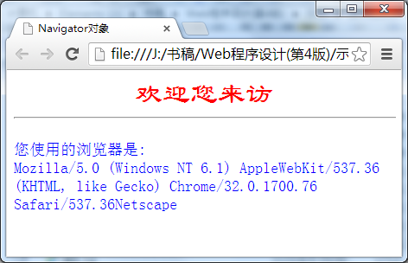
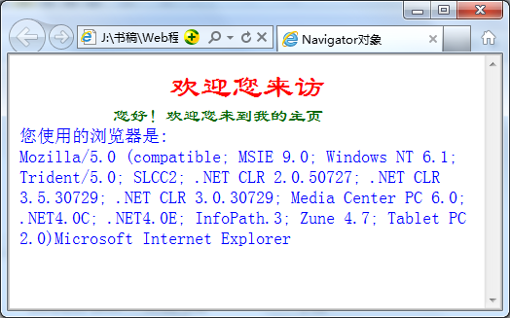
3.5 浏览器对象模型及应用
3.5.2 Navigator对象
【例3-14】根据浏览器的类型显示不同的页面。
<html><head><title>Navigator对象</title></head>
<body><center>
<font face=“隶书” color=red size=6>欢迎您来访
</font></center>
<script language="JavaScript">
if (navigator.appName=="Netscape")
document.write ('<hr width=100%>');
else { document.write('<font face="隶书" color=darkgreen size=4>');
document.write('<marquee border="0">您好！欢迎您来到我的主页
</marquee></font>');
}
document.write("<br><font size=4 color=blue>您使用的浏览器是:<br>");
document.write(navigator.userAgent);
document.write(navigator.appName);
document.write("</font>");
</script></body></html>

Slide 92
3.5 浏览器对象模型及应用
3.5.3 Window对象
Window对象描述浏览器窗口特征，它是Document、Location、History对象的父对象。另外，Window对象还可认为是其他任何对象的假定父对象，如语句“alert("世界，你好！");” 相当于语句“window.alert("世界，你好！");”。
Window对象的属性有：parent、self、top、window、status、defaultStatus、frames等
Window对象的方法：有alert( )、open( )、close( )、confirm( )、prompt( )、focus( )、blur( )、setTimeout( )、clearTimeout( )等

Slide 93
3.5 浏览器对象模型及应用
3.5.3 Window对象
与窗口有关的属性
包括parent、self、top、window
这4个属性是特殊的，严格来说，它们并不能算做Window对象的属性，而是当前浏览器环境所涉及的Window对象的实例。因此它们的引用与一般对象属性不同：在它们的名称之前不能加对象名，如self.status，而不是window.self.status。
window和self代表当前窗口；parent代表当前窗口或框架（frame）的父窗口，主要在使用框架的页面中使用；top是主窗口，是所有下级窗口的父窗口。

Slide 94
5. 2 浏览器对象模型及应用
5.2.3 Window对象
与浏览器状态栏有关的属性
包括status、defaultStatus，其值都为字符串。
status是浏览器当前状态栏显示的内容，defaultStatus是浏览器状态栏显示的默认值。利用这两个属性可以设置和改变浏览器状态栏显示的内容。例如：
  <a href="http://www.163.com" onMouseOver="status='访问网易'; return true">网易<br>
    //当鼠标位于该超链接位置时，状态栏将显示字符串“访问网易”。

Slide 95
3.5 浏览器对象模型及应用
3.5.3 Window对象
与对话框有关的方法
包括alert( )、confirm( )和prompt( )三个方法，它们分别产生三个标准对话框。它们的语法分别为：
  · alert(字符串); //参数字符串为显示于对话框中的内容，无返回值。
  · confirm(字符串); //参数字符串为显示于对话框中的内容。若用户单击“确定”按钮，返回值为true，否则返回值为false。
  · prompt(字符串1，字符串2); //参数字符串1为显示于对话框中的内容，参数字符串输入的默认内容；如用户单击对话框的“确定”按钮，则返回用户在输入框中输入的字符串；如用户单击对话框的“取消”按钮，则返回null。

Slide 96
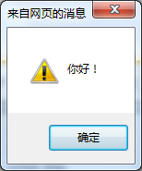
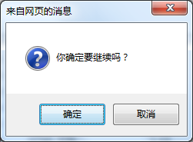
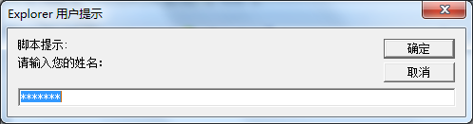
3.5 浏览器对象模型及应用
3.5.3 Window对象
与对话框有关的方法
alert("你好！");
confirm("你确定要继续吗？");
prompt("请输入您的姓名：","*******");

Slide 97
3.5 浏览器对象模型及应用
3.5.3 Window对象
与窗口生成与撤销有关的方法
包括open( )、close( )方法。
open( )方法生成一个新窗口，语法为：
open("URL", "WindowName" [,"Window Features"]);
  其中，参数URL是在新生成的窗口中载入的页面；WindowName是新窗口的名字；Window Feature是可选参数，该参数是一个字符串，表示新窗口的外观特征，可以指定多个特征，各特征值之间以逗号“，”相隔，特征值格式为：特征名=值，如width=300，表示新窗口的宽度为300个像素点。该参数省略时，按默认特征生成新窗口。
  open( )返回指向新窗口的指针。 例如：nw=open("a.htm","nw","width=100,height=80,toolbar=1,resizable=0");
close( )方法用于关闭一个窗口。例如：nw.close( );

Slide 98
3.5 浏览器对象模型及应用
3.5.3 Window对象
窗口特征值表
特 征 名 | 取 值 | 含 义
width | 长度值 | 窗口的宽度
height | 长度值 | 窗口的高度
toolbar | 0（无）|1（有）或No（无）|yes（有）下同 | 是否显示标准工具栏。默认值为0
location | 0|1或no|yes | 是否显示定位栏。默认值为0
status | 0|1或no|yes | 是否显示状态栏。默认值为0
menubar | 0|1或no|yes | 是否显示菜单栏。默认值为0
srcollbars | 0|1或no|yes | 是否按需要显示滚动条。默认值为0
resizable | 0|1或no|yes | 是否允许用户改变窗口大小。默认值为1

Slide 99
3.5 浏览器对象模型及应用
3.5.3 Window对象
与窗口焦点有关的方法
包括focus( )、blur( )方法。
支持多窗口操作的操作系统在任何时刻都只有一个窗口处于“激活”状态，可以接收用户的输入，这样的窗口我们就称它获得了焦点，否则称它失去了焦点。
方法focus( )、blur( )使窗口分别获得和失去焦点
例如：
    nw.focus( );
    nw.blur( );

Slide 100
3.5 浏览器对象模型及应用
3.5.3 Window对象
与“超时”有关的方法
包括setTimeout( )、clearTimeout( )方法。
setTimeout( )方法，意为“设置超时”，其语法为：
setTimeout("expression",time);
  其中，参数expression是一个表达式，通常为一个函数；time是整数，单位是ms。执行setTimeout( )的结果是每隔time ms将重新对expression求值1次。setTimeout( )返回一个标志，指示这个“超时”设置。
clearTimeout( )方法的作用是清除指定的超时设置。语法为：
clearTimeout(timeId);
//参数timeID是由setTimeout返回的标志

Slide 101
3.5 浏览器对象模型及应用
3.5.3 Window对象
其他属性和方法
属性opener，是一个窗口名，该窗口是由open( )打开的最新窗口。
属性frames，是一个数组，数组的各成员是窗口内的各帧。
方法scroll(x,y)：使窗口滚动到x、y处。
另外，HTML文件被载入和退出窗口，分别会触发Load和Unload事件，即在HTML的body元素中可以设置onLoad和onUnload事件处理代码。

Slide 102
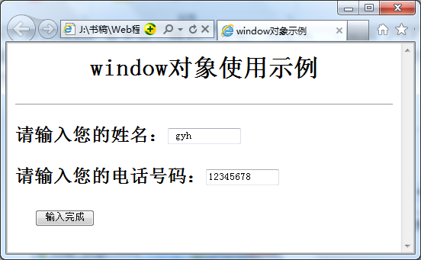
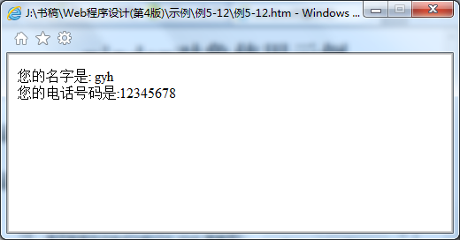
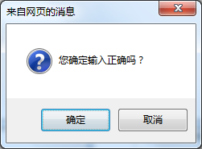
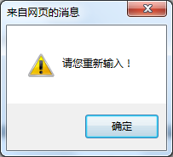
3.5 浏览器对象模型及应用
【例3-15】在浏览器中显示一个如图（a）所示的初始用户输入界面，接收用户输入的姓名和电话号码，用户单击“输入完成”按钮后，将弹出如图（b）所示的对话框，要求用户再次确认，若单击“确认”按钮，则生成一个如图（c）所示的新窗口，显示用户输入的姓名和电话号码。若单击图（b）中的“取消”按钮，则弹出如图（d）所示的警告框。
(a) 初始用户输入界面
(c) 单击“确定”按钮生成的新窗口
(d) 单击“取消”按钮弹出的对话框
(b) 单击“输入完成”按钮后的对话框

Slide 103
3.5 浏览器对象模型及应用
【例3-15】
<body><script>
defaultStatus="这是一个window对象使用示例。";</script>
<center><h1>window对象使用示例一</h1></center><hr><br>
<form name="input_form"><h2>
请输入您的姓名：<input type=text name="nm" size=12 value=" "><br><br>
请输入您的电话号码：<input type=text name="phone" size=12><br><br>
&nbsp;&nbsp;<input type=submit value="确定" onClick="confSubmit( )">
</h2>
</form></body></html>
<html><head><title>window对象示例</title>
<script>
function confSubmit( ){
if ((ok=confirm("您确定输入正确吗？"))==true)
{ var nw=open("a.htm","nwin","width=500,height=200,toolbar=1");
nw.focus( );
nw.document.write("您的名字是:"+parent.document.input_form.nm.value);
nw.document.write("<br>");
nw.document.write("您的电话号码是:" + parent.document.input_form.phone.value);}
else
alert("请您重新输入！");
}
</script></head>

Slide 104
3.5 浏览器对象模型及应用
3.5.4 Document对象
一个HTML文件的页面对应一个Document对象
通过Document对象的属性和方法，可以创建HTML文件
它是浏览器对象中最有用的对象之一

Slide 105
3.5 浏览器对象模型及应用
3.5.4 Document对象
Document对象的属性
Document对象的属性：包括数值属性和对象数组属性。
数值属性
  数值属性是指Document对象的数值变量形式的属性，该属性本身不是任何对象或数组。
  Document对象的数值属性大部分与HTML标记相对应，主要用于设置和改变页面的背景、文本、超链接颜色等显示特性。
对象数组属性
  Document的对象数组属性包括anchors、applets、forms、images、links等，分别反映一个HTML文件中的锚点、Java Applet、表单、图像、超链接信息。

Slide 106
3.5 浏览器对象模型及应用
3.5.4 Document对象
Document对象的数值属性
属 性 名 | 取 值 | 含 义
alinkColor | 颜色值 | 被激活的超链接文本颜色，即鼠标单击超链接时超链接文本的颜色
bgColor | 颜色值 | 页面背景颜色
fgColor | 颜色值 | 页面前景颜色，即页面文字的颜色
lastModified | 日期字符串 | HTML文件最后被修改的日期，是只读属性
linkColor | 颜色值 | 未被访问的超链接的文本颜色
referrer | URL字符串 | 用户先前访问的URL
title | 字符串 | HTML文件的标题，对应<title>标记
URL | URL字符串 | 本HTML文件完整的URL
vlinkColor | 颜色值 | 已被访问过的超链接的文本颜色

Slide 107
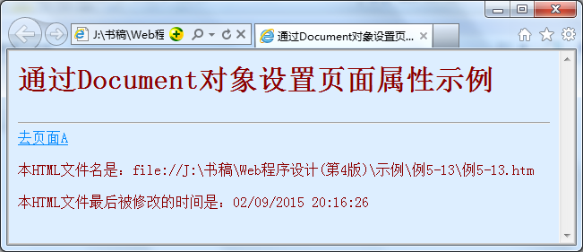
3.5 浏览器对象模型及应用
【例3-16】 通过浏览器对象设置页面的颜色和文字等属性。
<html><head><title>通过Document对象设置页面属性</title></head>
<body><script>
document.bgColor="#DDEEFF";
document.fgColor="darkred";
document.linkColor="#0088FF";
document.alinkColor="#0088FF";
document.vlinkColor="#0088FF";
document.write("<h1>通过Document对象设置页面属性示例</h1>");
document.write("<hr>");
document.write("<a href='a.htm'>去页面A</a>");
document.write("<br><br>本HTML文件名是："+document.URL);
document.write("<br><br>本HTML文件最后被修改的时间是："+document.lastModified);
</script></body></html>

Slide 108
3.5 浏览器对象模型及应用
3.5.4 Document对象
Document对象数组：anchor对象和anchors数组
HTML定义锚点（即超链接位置）的语法是：
<a [href=location或URL] name="anchorName"
[target=windowName]>anchorText</a>
  其中，以<a>标记的name属性来命名锚点，一个命名锚点对应一个anchor对象。
  anchors数组是HTML文件中anchor对象的序列。
  anchor对象没有属性，所以anchors数组是只读的。
  anchors数组有一个属性length，表示该数组的长度，即HTML文件中所命名锚点的数目。

Slide 109
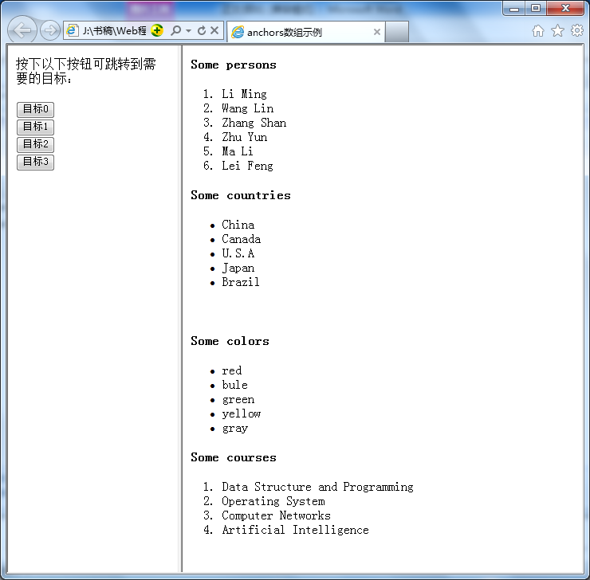
3.5 浏览器对象模型及应用
【例3-17】 设计如图所示的框架网页。窗口划分为左、右两个框架，文件anchor1.htm显示于左框架中，它包含一系列按钮，每个按钮对应右框架中显示的页面锚点；文件anchor2.htm显示于右框架中，它定义了被命名为“0”，“1”，“2”和“3”的4个锚点。当单击左框架中的某按钮时，右框架中显示被定位到的指定目标。

Slide 110
3.5 浏览器对象模型及应用
【例3-17】
else
alert("目标不存在！");}
</script>
单击以下按钮可跳转到需要的目标：<br><br>
<form><input type="button“
value="目标0"
name="anch0" onclick="linkToAnchor(0)"><br>
<input type="button" value="目标1" name="anch1" onclick="linkToAnchor(1)"><br>
<input type="button" value="目标2" name="anch2" onclick="linkToAnchor(2)"><br>
<input type="button" value="目标3" name="anch3" onclick="linkToAnchor(3)">
</form></body></html>
文件anch.htm的内容：
<html><head><title>anchors数组示例</title></head>
<frameset cols="30%,*">
<frame src="anchor1.htm">
<frame src="anchor2.htm" name="anchors2">
</frameset></html>
文件anchor1.htm的内容：
<html><head><title>anchors:frame 1</title></head>
<body><script>
function linkToAnchor(num){ if (parent.anchors2.document.anchors.length>=num)
parent.anchors2.location.hash=num

Slide 111
3.5 浏览器对象模型及应用
【例3-17】
文件anchor2.htm的内容：
<html><head><title>anchors:frame 2</title></head>
<body><p><a name="0"><b>Some persons</b></a>
<ol><li>Li Ming<li>Wang Lin<li>Zhang Shan<li>Zhu Yun<li>Ma Li<li>Lei Feng
</ol></p>
<p><a name="1"><b>Some countries</b></a>
<ul><li>China<li>Canada<li>U.S.A<li>Japan<li>Brazil</ul></p>
<p><a name="2"><b>Some colors</b></a>
<ul><li>red<li>bule<li>green<li>yellow<li>gray</ul></p>
<p><a name="3"><b>Some courses</b></a><ol><li>Data Structure and Programming
<li>Operating System<li>Computer Networks<li>Artificial Intelligence</ol></p>
</body></html>

Slide 112
3.5 浏览器对象模型及应用
3.5.4 Document对象
Document对象数组：image对象和images数组
HTML文件中的一个<img>标记对应一个image对象，即image对象将页面中的图像信息封装了起来，image对象的属性与<img>标记的属性相对应。
一个较完整的<img>定义如下：
<img name="img1" src="bk.gif " hspace="30" vspace="30" width="100" height="80"
border="2" lowsrc="bk1.gif ">

Slide 113
3.5 浏览器对象模型及应用
3.5.4 Document对象
Document对象数组：image对象和images数组
image对象的属性有：
name img标记的名字，在JavaScript程序中可通过该名字引用对应的image对象。
src 图像文件的URL。
width 图像的宽度。
height 图像的高度。
border 图像边框的宽度。
hspace 图像与左边或右边文字的空白大小。
vspace 图像与上边或下边文字的空白大小。
lowsrc 在src所指出的图像文件装载完之前显示的图像。
此外，image对象还有complete属性，它是一个布尔值，表示图像文件是否装载完成。

Slide 114
3.5 浏览器对象模型及应用
3.5.4 Document对象
【例3-18】实现一个简单的小动画，交替显示三幅图像。事先准备三个图像文件，分别为alvabull1.gif、alvabull2.gif、alvabull3.gif，程序每隔0.1秒更换一次所显示的图像文件，从而产生动画效果。
<html><head><script language="JavaScript">
var ImageNum=1;
function Begin( ){
document.MyImage.src=ImageArray[ImageNum].src;
ImageNum++;
if (ImageNum>3)
ImageNum=1;
}
</script></head>
<body>
<img name="MyImage" src="images/alvbull1.gif" onLoad= "setTimeout('Begin( )',100)">
<script language="JavaScript">
var ImageArray=new Array( );
for (i=1;i<=3;i++)
{ ImageArray[i]=new Image( );
ImageArray[i].src="images/alvbull"+i+".gif";
}
</script></body></html>

Slide 115
3.5 浏览器对象模型及应用
3.5.4 Document对象
Document对象数组：链接对象和链接数组
  链接数组提供HTML文件中的超链接，通过它可以得到超链接的信息并加以控制。
  链接数组的每个对象都是一个链接对象（Link）或Area对象。
  Link对象存储URL的信息，一个完整的URL包括协议、主机名或IP地址、协议端口号、路径名、hash数。
  例如下面的URL：
http://www.njim.edu.cn:2000/java/index.html#follow-up

Slide 116
3.5 浏览器对象模型及应用
3.5.4 Document对象
Document对象数组：链接对象和链接数组
对应一个URL各部分的Link对象的属性如下：
hash 对应hash数，即锚点名，如#follow-up
host 主机名或主机IP地址，如www.njim.edu.cn
hostname 主机和端口的组合，如www.njim.edu.cn:2000
href 代表整个URL
pathname 路径，如/java/index.html
port 服务器端口号，如2000
protocol 代表协议，如http
search 查询信息

Slide 117
3.5 浏览器对象模型及应用
3.5.4 Document对象
Document对象数组：链接对象和链接数组
Area（位图映射机制）通过位图的不同位置来实现不同的链接。
Area对象在JavaScript中被作为特殊的link，故被归到links数组中。
Area对象的属性与Link对象的属性完全相同。

Slide 118
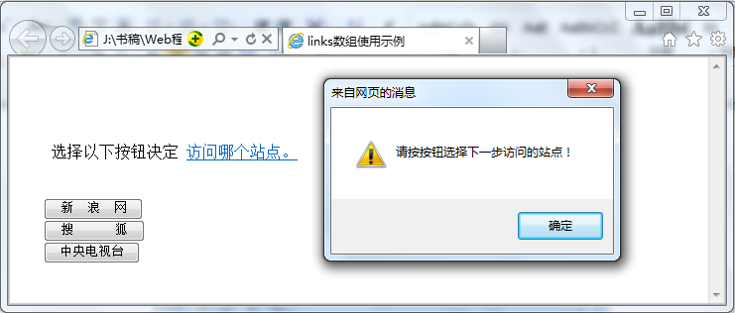
3.5 浏览器对象模型及应用
3.5.4 Document对象
【例3-19】links数组用法示例。设计如图所示的页面，利用按钮改变超链接的对象。
<html><head><title>links数组使用示例</title></head>
<body><br><br><br><br>&nbsp;&nbsp;&nbsp;&nbsp;选择以下按钮决定
<a href="javascript:alert('请按按钮选择下一步访问的站点！')">访问哪个站点。</a><form><br>&nbsp;&nbsp;&nbsp;&nbsp;&nbsp;&nbsp;&nbsp;&nbsp;
<input type="button" value="新 浪 网"
onClick="document.links[0].href='http://www.sina.com.cn'"><br>&nbsp;&nbsp; <input type="button" value="搜 狐" onClick="document.links[0].href='http://www.sohu.com'"><br>&nbsp;&nbsp;<input type="button" value="中央电视台"
onClick="document.links[0].href='http://www.cctv.com.cn'">
</form></body></html>

Slide 119
3.5 浏览器对象模型及应用
3.5.4 Document对象
Document对象的方法
Document对象的方法主要有：
  write( )
  writeln( )
  open( )
  close( )
  clear( )

Slide 120
3.5 浏览器对象模型及应用
3.5.4 Document对象
Document对象的方法
（1）write( )和writeln( )方法
write方法用于输出内容到HTML文件中。其语法是：
write(String1,String2,…);
  write( )的参数可以是任意多个字符串，但至少有一个。当参数不是字符串时，将被自动转换为字符串。例如：
  document.write("欢迎访问本主页！");
  document.write("您是第"+i+"个访问本主页的贵宾");
  document.write("您是第",i,"个访问本主页的贵宾");
上面第二句和第三句的功能是一样的。
writeln( )方法的功能与write( )相同，唯一的区别是， writeln( )在输出字符串后再输出一个换行符。

Slide 121
3.5 浏览器对象模型及应用
3.5.4 Document对象
Document对象的方法
（2）open( )、close( )、clear( )方法
  open( )方法打开一个已存在的文件或创建一个新文件来写入内容，允许的文件类型（称为mime类型）包括text/html、text/plain、image/gif、image/jpeg、image/xbm、x-world/plug-in等，这些类型的文件是可以被浏览器解释或被插件支持的，默认的文件类型是text/html，即标准HTML文件。text/plain类型是纯文本文件。
  close( )方法关闭文件；
  clear( )方法清理文件中的内容。

Slide 122
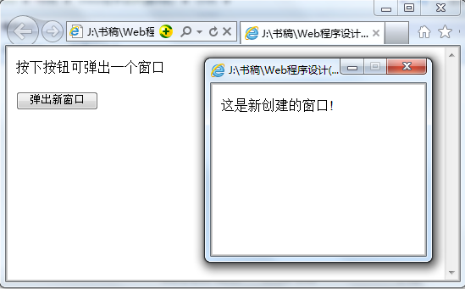
3.5 浏览器对象模型及应用
3.5.4 Document对象
【例3-20】Document对象方法示例。
<html>
<head>
<script language="JavaScript">
function createWin( ){
NewWin=window.open("","","width=200,height=200");
NewWin.document.open("text/html");
NewWin.document.write("这是新创建的窗口!");
NewWin.document.close( );
}
</script></head>
<body>按下按钮可弹出一个窗口<br>
<form><input type="button" value="弹出新窗口" onClick="createWin( )"></form>
</body></html>

Slide 123
3.5 浏览器对象模型及应用
3.5.5 Form对象
Form对象的属性
Form对象的属性与<form>标记语法定义中的属性相对应，包括：
① action——表单提交后启动的服务器应用程序的URL，与<form>标记定义中的action属性相对应。
② name——表单的名称，与<form>标记定义中的name属性相对应。
③ method——指出浏览器将信息发送到由action属性指定的服务器的方法，它只可能是get或post。Form对象的此属性对应<form>标记定义中的method属性。
④ target——指出服务器应用程序执行结果的返回窗口，对应<form>标记定义中的target属性。
⑤ encoding——指出被发送的数据的编码方式，对应<form>标记定义中的enctype属性。
⑥ elements——这是一个数组，其元素是表单的各个输入域对象，即Form对象的子对象。
⑦ length——表单中输入域的个数。

Slide 124
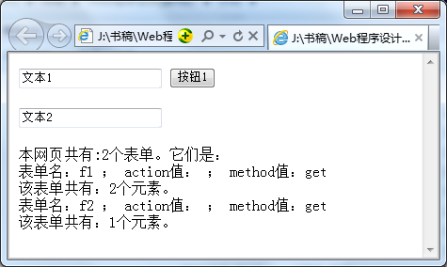
3.5 浏览器对象模型及应用
3.5.5 Form对象
【例3-21】Form对象属性的引用方法示例。
<html><body><form name="f1">
<input type="text" name="t1" value="文本1">
<input type="button" value="按钮1"></form>
<form name="f2"><input type="text" name="t2" value="文本2"></form>
<script language="JavaScript">
document.write("本网页共有:"+document.forms.length+"个表单。它们是：<br>");
for (var i=0;i<document.forms.length;i++){
document.write("表单名："+document.forms[i].name+" ； ");
document.write("action值："+document.forms[i].action+" ； ");
document.write("method值："+document.forms[i].method+"<br>");
document.write("该表单共有："+document.forms[i].length+"个元素。<br>");
}
</script></body></html>

Slide 125
3.5 浏览器对象模型及应用
3.5.5 Form对象
Form对象的方法
Form对象的方法包括submit( )和reset( )。
submit( )方法将触发Submit事件，引起onSubmit事件处理程序的执行。通常Submit事件被触发后，该表单中用户输入的数据将被提交给服务器端相应的程序；也可以通过给onSubmit事件处理程序返回false值来阻止数据被提交，利用这种功能可以实现对用户输入数据合法性的检查。
reset( )方法清除表单中的所有输入，并将各输入域的值设为原来的默认值，该方法将触发onReset事件处理程序的执行。
Form对象的这两个方法实际上模拟了submit和reset两个按钮的功能。

Slide 126
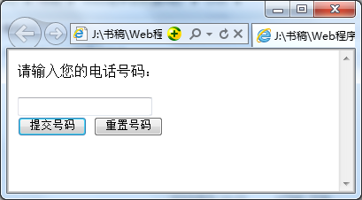
3.5 浏览器对象模型及应用
3.5.5 Form对象
【例3-22】 用户输入数据合法性检查示例。设计如图所示的页面，首先显示用户输入电话号码的界面，当用户输入了电话号码并单击“提交”按钮后，将执行合法性检查程序。若用户输入的电话号码值不符合要求（必须是数字，且数字位数为11位或8位），则提示出错信息，并且不提交服务器；否则将用户输入的电话号码数据提交给服务器。

Slide 127
3.5 浏览器对象模型及应用
【例3-22】
<html><head><script language="JavaScript">
function Verify( ){
var Tel=document.TelForm.TelNo.value;
if ((Tel.length==8) | (Tel.length==11)){
if (parseInt(Tel)!=0){
NewWin=window.open("","","width=200,height=200");
NewWin.document.open("text/html");
NewWin.document.write("<H3>号码已经成功提交！</H3>"); NewWin.document.close( );
}
else{
alert("号码输入不正确！");
return false;
}
}
else{
alert("号码输入不正确！");
return false;
}
}
</script></head>
<body>请输入您的电话号码：<br>
<form name="TelForm" onSubmit="Verify( )">
<input type="text" name="TelNo" value=""><br>
<input type="submit" value="提交号码" width=100>
<input type="reset" value="重置号码" width=100></form>
</body></html>

Slide 128
3.5 浏览器对象模型及应用
3.5.5 Form对象
Form对象的子对象
Form的每种输入域在JavaScript中都是作为对象来处理的，因此，Form的子对象包括：
(1) 按钮对象
(2) text对象
(3) textarea对象
(4) password对象
(5) hidden对象
(6) checkbox对象
(7) radio对象
(8) select对象

Slide 129
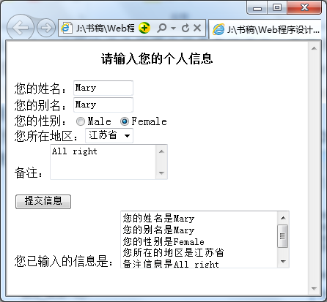
3.5 浏览器对象模型及应用
3.5.5 Form对象
【例3-23】Form子对象的用法示例。设计如图所示的页面，填写和选择个人信息，由系统进行检查和显示。

Slide 130
3.5 浏览器对象模型及应用
【例3-23】
if (!Empty ){
name="您的姓名是"+document.forms[0].NameText.value+"\n";
alias="您的别名是"+document.forms[0].AliasText.value+"\n";
sex_1="您的性别是"+sex[sex_sele]+"\n";
area="您所在的地区是"+document.forms[0].area.options[sele].text+"\n";
exp="备注信息是"+document.forms[0].exp.value+"\n";
document.forms[0].info.value=name+alias+sex_1+area+exp;
}
else alert("您未输入完全！");
return Empty;
}
</script></head>
<html><head><script language="JavaScript">
sex=new Array( );
sex[0]="Male";
sex[1]="Female";
sele=0;
sex_sele=0;
function VerifyAndChgText( ){
var Length=document.
forms[0].length;
var Type,Empty=false;
for (var i=0;i<Length;i++){
Type=document.forms[0].
elements[i].type;
if (Type=="text")
if (document.forms[0].elements[i].
value=="") Empty=true;
}

Slide 131
3.5 浏览器对象模型及应用
【例3-23】
<body><h4 align=center>请输入您的个人信息</h4><form>
您的姓名：<input type=text name="NameText" size=10><br>
您的别名：<input type=text name="AliasText" size=10><br>
您的性别：<input type="radio" name="sex" onClick="sex_sele=0">Male
<input type="radio" name="sex" onClick="sex_sele=1">Female<br>
您所在地区：<select name="area" onChange="sele=this.selectedIndex">
<option value="1" selected>江苏省
<option value="2" >北京市
<option value="3" >上海市
<option value="4">天津市
<option value="5">浙江省
</select><br>
备注：<textarea name="exp" rows=3 cols=20></textarea><br><br>
<input type=button value="提交信息" onClick="VerifyAndChgText( )">
<br>您已输入的信息是：<textarea name="info" rows=5 cols=30></textarea><br><br>
</form></body></html>

Slide 132
3.5 浏览器对象模型及应用
3.5.6 History对象和Location对象
History对象
History对象保存有窗口或框架在某个时间段内访问的URL信息的列表，并提供方法供用户在列表中查找。
History对象的属性如下：
  current 当前历史项的URL。
  length 反映在历史列表中的项数。
  next 下一个历史项的URL。
  previous 前一个历史项的URL。
History对象的方法如下：
back( ) 装载历史列表中的前一个URL。
forword( ) 装载历史列表中的下一个URL。
go( ) 该方法的参数可以是整数或字符串。
当参数是整数i时，该方法将装载历史列表中与当前URL位置相距i的URL，i既可为正数，也可为负数。当参数是字符串时，该方法将装载历史列表中含该字符串的最近的URL。

Slide 133
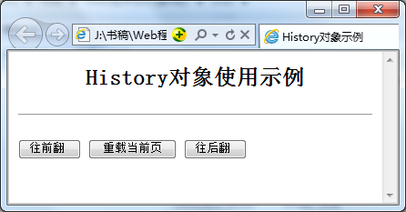
3.5 浏览器对象模型及应用
3.5.6 History对象和Location对象
【例3-24】在HTML文件中实现页面的前进和后退。
<html><head><title>History对象示例</title></head>
<body><center><h2>History对象使用示例</h2></center><hr><br>
<form><input type=button value="往前翻 " onClick="history.go(-1)">
<input type=button value="重载当前页" onClick="history.go(0)">
<input type=button value="往后翻 " onClick="history.go(1)"></form>
</body></html>

Slide 134
3.5 浏览器对象模型及应用
3.5.6 History对象和Location对象
Location对象
Location对象用于存储当前的URL信息，通过对该对象赋值来改变当前的URL。
Location的属性与Link对象完全相同，包括hash、host、hostname、href、pathname、port、protocol、search。
例如，
下列两个语句将当前窗口的URL设置为
home.netscape.com：
window.location.href="http://home.netscape.com"
window.location="http://home.netscape.com"

Slide 135
3.5 浏览器对象模型及应用
3.5.7 Frame对象
一个Frame对象对应一个<frame>标记定义。
Frame对象的属性：
  name 框架的名称，对应<frame>标记定义中的name项。
  length 框架中包含的子框架数目。
  parent 包含当前框架的Window或Frame。
  self 代表当前框架。
  top 指包含框架定义的最顶层窗口。
  window 与self含义相同。
  frames数组 对应当前窗口中的所有框架。

Slide 136
3.5 浏览器对象模型及应用
3.5.7 Frame对象
Frame对象的方法：
有blur( )、focus( )、setTimeout( )、clearTimeout( )，它们与Window对象的方法完全一致。
实际上，一个Frame对象就是一个特殊的Window对象，在框架情况下，self和window属性就是当前的框架窗口。与Frame对象相关的事件处理是onBlur、onFocus、onLoad、onUnload。
一个浏览器窗口可以包含多个框架，框架之间的信息传递可以加强框架的功能。

Slide 137
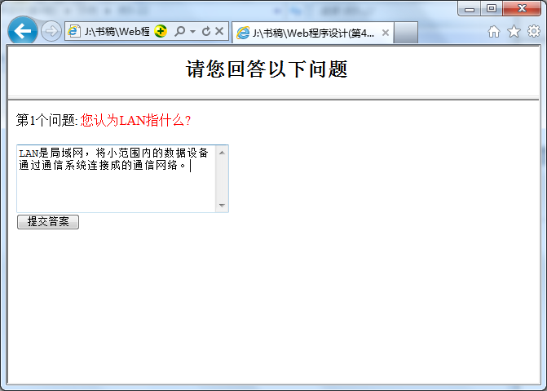
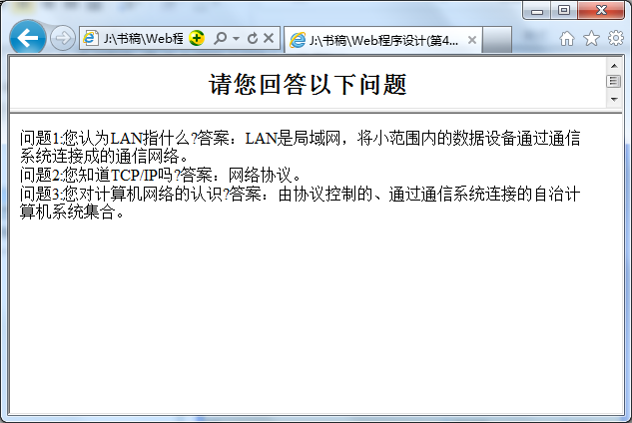
3.5 浏览器对象模型及应用
3.5.7 Frame对象
【例3-25】 框架之间的通信示例。

Slide 138
3.5 浏览器对象模型及应用
【例3-25】
function PutQuestions( ){ //在Win2中输出问题并创建表单，接收用户输入的答案
with (parent.Win2.document){
open( );
write("<html><body>");
write("第",CurrentQuestion+1,"个问题: <font color=red>");
write(Questions[CurrentQuestion]+"</font><br>");
write("<form name=\'QuestionForm\'>");
write("<textarea name=\'AnswerText\' cols=30 rows=5></textarea><br>");
write("<input type=button value=\'提交答案\' onClick=\'parent.Win1.NextQ( )\'>");
write("</form></body></html>");
close( );
}
}
① 文件frame通信.htm，定义框架结构。
<html>
<frameset rows="15%,*">
<frame src="frame通信1.htm" name="Win1">
<frame src="frame通信2.htm" name="Win2">
</frameset>
</html>
② 文件frame通信1.htm，是主要文件。
<html><head>
<script language="JavaScript">
var Questions=new Array("您认为LAN指什么?","您知道TCP/IP吗?","您对计算机网络的认识?");
var CurrentQuestion=0;
var Answers=new Array( );

Slide 139
3.5 浏览器对象模型及应用
【例3-25】
else { Answers[CurrentQuestion]=
parent.Win2.document.QuestionForm.AnswerText.value;
PrintAnswers( );
}}}
</script></head>
<body onLoad="setTimeout('PutQuestions( )',1000)">
<h2 align=center>请您回答以下问题</h2></body></html>
function PrintAnswers( ){ //在Win2中输出问题和用户输入的答案
with (parent.Win2.document){
open( );
write("<html><body>");
for (var i=0;i<Questions.length;i++){
write("问题",i+1,":",Questions[i]);
write("答案：",Answers[i],"<br>");}
write("</body></html>");}}
function NextQ( ){ //若问题未处理完，则调用PutQuestions，否则，调用PrintAnswers
if (CurrentQuestion<Questions.length){
Answers[CurrentQuestion]=parent.Win2.document.QuestionForm.AnswerText.value;
CurrentQuestion++;
if (CurrentQuestion<Questions.length) PutQuestions( );
③ 文件frame通信2.htm，可以为空，但为了浏览器的识别，写入了一些内容。
<html><head><title>文件frame通信2.htm </title></head>
<body>This is a frame</body></html>

Slide 140
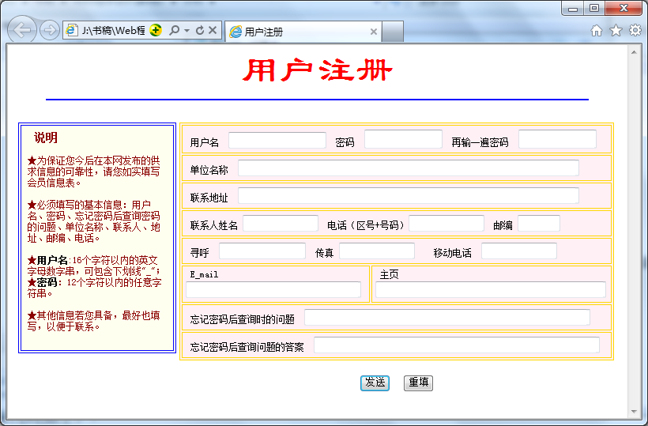
3.5 浏览器对象模型及应用
3.5.8 程序示例——用户注册信息合法性检查
【例3-26】设计如图所示的用户注册页面。在单击“发送”按钮后，对输入框中输入的数据进行合法性检查。

Slide 141
3.5 浏览器对象模型及应用
【例3-26】
<html><script language="JavaScript">
function init( ) { document.reg_form.usrname.focus( ); }
function Verify( ) //校验用户输入
{ if (VerifyUsrName( )==false) return false; //校验用户名
if (VerifyPasswd( )==false) return false; //校验密码
if (VerifyDepart( )==false) return false; //校验单位名称
if (VerifyAddr( )==false) return false; //校验地址
if (VerifyPersonName( )==false) return false; //校验联系人姓名
if (VerifyPhone( )==false) return false; //校验电话号码
if (VerifyZip( )==false) return false; //校验邮编
if (VerifyFax( )==false) return false; //校验传真号
if (VerifyHand( )==false) return false; //校验手机号
if (VerifyEmail( )==false) return false; //校验电子邮件地址
if (VerifyHomepage( )==false) return false; //校验主页地址
if (VerifyQuest( )==false) return false; //校验忘记密码时所提问题
if (VerifyAnsw( )==false) return false; //校验问题答案
return true;
}

Slide 142
3.5 浏览器对象模型及应用
【例3-26】
function validOfUsrName( ) //检验用户输入的用户名中是否包含非法字符
{ valid=true;
for (var i=0;i<document.reg_form.usrname.value.length;i++)
{ var ch=document.reg_form.usrname.value.charAt(i);
if (!((ch>="0") && (ch<="9")) && !((ch>="a") && (ch<="z")) && !((ch>="A") && (ch<="Z")) && !(ch=="_"))
valid=false;
if (!valid)
break;
}
return valid;
}
function VerifyUsrName( )
{ if (document.reg_form.usrname.value.length==0)
{ alert(" 用户名不能为空!请见左边的说明，输入合法的用户名。");
return false;
}
if (validOfUsrName( )==false)
{ alert("您输入的用户名中包含了不合法的字符!请见左边的说明，重新输入。");
return false;
}
return true;
}

Slide 143
3.5 浏览器对象模型及应用
【例3-26】
</script><body topmargin=6>
<center><font face="隶书" size=7 color=red>用户注册</font></center>
<hr width=90% color=blue><br>
<table border=0 aligen=center onLoad="init( )"><tr><td valign=top><!—对用户填写表单数据的说明--><table border=1 align=left bordercolor=blue bgcolor=ivory width=200 style="fontsize:14px;align:left;" cellpadding=8>
<tr><td><div style="color:darkred;font-size:12px;text-align:left;font-family:'宋体'"><span style="color:darkred;font-size:14px"><b>&nbsp;说明</b></span><br><br><div>★为保证您今后在本网发布的供求信息的可靠性，请您如实填写会员信息表。</div><br>
<div>★必须填写的基本信息：用户名、密码、忘记密码后查询密码
的问题、单位名称、联系人、地址、邮编、电话。</div><br><div>★<font color=black><b>用户名</b></font>:16个字符以内的英文字母数字串，可包含下划线"_"；</br> ★<font color=black><b>密码</b></font>：12个字符以内的任意字符串。</div><br><div>★其他信息若您具备，最好也填写，以便于联系。</div><br></div></td></tr></table></td>

Slide 144
3.5 浏览器对象模型及应用
【例3-26】
<td valign=top align=center><!—表单输入区定义-->
<form action="reg_handle.asp" method="get" name="reg_form"
onSubmit="return Verify( )">
<table border=1 bordercolor=gold bgcolor=lavenderblush width=550
style="font-size:12px;align:left;" cellpadding=4>
<tr><td width=550 ailgn=left colspan=2 >
&nbsp;用户名&nbsp; <input type=text size=16 name="usrname">
&nbsp;密码&nbsp; <input type=password size=12 name="pass">
&nbsp;再输一遍密码&nbsp; <input type=password size=12 name="pass2"></td></tr><tr><td width=500 align=left colspan=2 >
&nbsp;单位名称 &nbsp;<input type=text size=60 name="dname"></td></tr>
<tr><td width=550 colspan=2 align=left>&nbsp;联系地址 &nbsp;<input type=text size=60 name="address"></td></tr><tr><td width=550 align=left colspan=2>&nbsp;联系人姓名&nbsp;<input type=text size=12 name="person_name">
&nbsp;电话（区号+号码）<input type=text size=12 name="tel">
&nbsp;邮编 <input type=text size=6 name="postcode"></td></tr>

Slide 145
3.5 浏览器对象模型及应用
【例3-26】
<tr><td width=500 align=left colspan=2>&nbsp;寻呼&nbsp; <input type=text size=14 name="bpcode">&nbsp;传真&nbsp;<input type=text size=12 name="fax">&nbsp;&nbsp; 移动电话&nbsp; <input type=text size=12 name="hand"></td></tr><tr><td width=250 ailgn=left>
&nbsp;E_mail <input type=text size=30 name="email"></td>
<td width=300 align=left>&nbsp;主页<input type=text size=40 name="homepg"></td></tr><tr><td width=550 colspan=2 align=left>
&nbsp;忘记密码后查询时的问题 &nbsp;<input type=text size=50 name="quest"></td></tr>
<tr><td width=550 colspan=2 align=left>
&nbsp;忘记密码后查询问题的答案 &nbsp;<input type=text size=50 name="answ">
</td></tr></table><br>
<input type=submit value="发送">&nbsp;&nbsp;<input type=reset value="重填">
</form></td></tr></table></body></html>

Slide 146
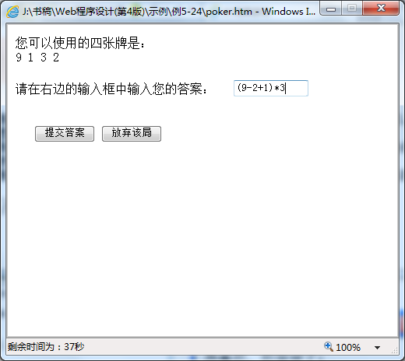
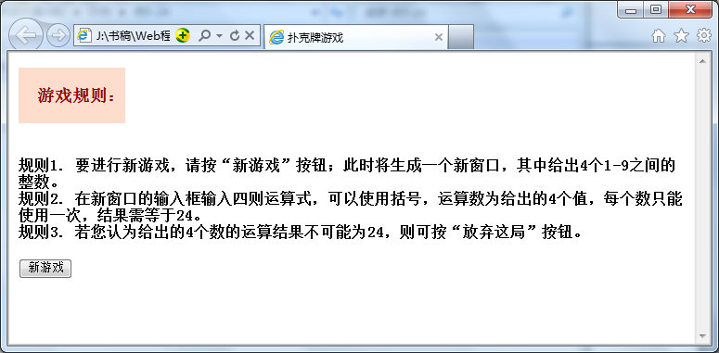
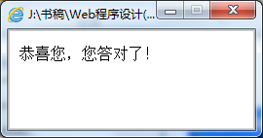
3.5 浏览器对象模型及应用
3.5.9 应用示例—— 扑克牌游戏程序
【例3-27】用JavaScript来设计一个在浏览器中计算24点的游戏程序。游戏开始后，系统随机给出4个1~9之间的整数，用户给出这4个数的运算式，运算式中可包括加（+）、减（-）、乘（*）、除（/）运算符；若用户给出的算式的值为24，则系统弹出一个对话框告之结果正确，否则告之结果错误。

Slide 147
3.5 浏览器对象模型及应用
【例3-27】
本例共设计如下5个文件：
① game.htm——“开始新游戏”界面。
② poker.htm——主文件。
③ yes.htm——当用户输入正确答案后弹出的提示窗口中要加载的文件。
④ no.htm——当用户输入错误答案后弹出的提示窗口中要加载的文件。
⑤ timeout.htm——超时后弹出的提示窗口中要加载的文件。

Slide 148
3.5 浏览器对象模型及应用
【例3-27】
（1）文件game.htm
<html><head><title>扑克牌游戏</title>
<style type="text/css">
body {margin-top:16;}
h3{ background-color:#ffddcc;color:darkred;width:16%;height:60px;
vertical-align:50%;}
</style></head><body><h3><br>&nbsp;&nbsp;游戏规则：</h3><br>
<p><h4>规则1. 要进行新游戏，请按“新游戏”按钮，此时将生成一个新窗口，其中给出4个1~9之间的整数。
<br>规则2. 在新窗口的输入框输入四则运算式，可以使用括号，运算数为给出的4个值，每个数只能使用1次，结果需等于24。
<br>规则3. 若您认为给出的4个数的运算结果不可能为24，则可按“放弃这局”按钮。
</h4></p><form>
<input type="button" value="新游戏"
onClick="open('poker.htm','newWin','width=500,height=400,status=1')">
</form></body></html>

Slide 149
3.5 浏览器对象模型及应用
【例3-27】
（2）文件poker.htm
<html><head><script language="JavaScript">
//全局变量定义
var card = new Array( ); //存储4张牌
for (k=0;k<4;k++) card[k]=0; //赋初值
var cardUsed = new Array( ); //每张牌是否被使用过的标记
for (k=0;k<4;k++) cardUsed[k] = false; //赋初值
var TimeID,StatID; //时间和状态标记
var count = 60; //计时器
function Init( ) { //初始化函数，生成4个随机数，并设置时间和状态标记
var i;
status = "您有1min的时间考虑与输入答案！";
for (i=0;i<4;i++) //用随机函数产生4张牌
card[i] = Math.ceil(Math.random( )*9);
StatID = setTimeout("ChangeStatus( )",1000);
TimeID = setTimeout("open('timeout.htm','timeoutWin',
'width=200,height=100');close( )",60000);
} //End of Init

Slide 150
3.5 浏览器对象模型及应用
【例3-27】
//状态栏刷新函数定义
function ChangeStatus( ) { //每隔1s刷新1次状态栏显示
clearTimeout(StatID); //清除状态标记
count--; //剩余时间减少1s
status = "剩余时间为："+count+"s";
setTimeout("ChangeStatus( )",1000); //每隔1s调用1次ChangeStatus
}
//输入合法性判断函数，若算式合法，返回true，否则返回false
function IsValid( ) { //判定用户输入的算式是否正确
var exp = document.expForm.expText.value; //取用户输入的算式
var expLen = exp.length; //算式长度
var i,j;
var numberUsed = 0; //算式中使用的运算数的个数
for (i=0;i<expLen-1;i++){
var ch = exp.charAt(i); //取第i个字符
if (ch>='0' && ch<='9') { //当前处理的是数值字符

Slide 151
3.5 浏览器对象模型及应用
【例3-27】
for (j=0;j<4;j++)
if ((ch == card[j]) && (!cardUsed[j])) {
//该数字是否是给出的4个数之一且未被使用过
numberUsed++;
cardUsed[j] = true; //置数字已被使用过标记
}
}
else { //当前处理的是运算符
if ((ch!="+") && (ch!="-") && (ch!="*") && (ch!="/") && (ch!="(")
&& (ch!=")"))
{ alert("您输入的算式是非法的!");
return false; }}}
if (numberUsed!=4) { //算式中未使用全部4个数字
alert("您输入的算式是非法的!");
return false;
}
return true;
}

Slide 152
3.5 浏览器对象模型及应用
【例3-27】
function calResult( ) { //计算算式结果函数
clearTimeout(TimeID); //清除计时标记
if (IsValid( )) { //算式合法
if (eval(document.expForm.expText.value)==24) //若算式的值等于24
{ //弹出新窗口，提示结果正确
winid = open("yes.htm","nwin1","width=200,height=100");
close( );
return;
}
}
//算式的值不等于24或算式不合法，弹出新窗口，提示结果错误
winid = open("no.htm","nwin2","width=200,height=100");
close( );
return;
}
</script></head>

Slide 153
3.5 浏览器对象模型及应用
【例3-27】
<!—将输入焦点设置在答案输入框中-->
<body onLoad="document.expForm.expText.focus()">
<script language="JavaScript">
Init( ); //生成四张牌
document.write("您可以使用的四张牌是：<br>");
for (i=0;i<4;i++)
document.write(card[i]+" ");
</script>
<br><form name="expForm">请在右边的输入框中输入您的答案：&nbsp;&nbsp;
<input type=text name="expText" size=12 value=" "><br><br><br>&nbsp;&nbsp;
<input type=button value="提交答案" onClick="calResult( )">
<input type=button value="放弃该局" onClick="self.close( )"></form></body></html>

Slide 154
3.5 浏览器对象模型及应用
【例3-27】
（3）文件yes.htm
<html>
<body onLoad="setTimeout('close()',60000);return true">恭喜您，您答对了！</body>
</html>
（4）文件no.htm
<html>
<body onLoad="setTimeout('close()',60000);return true">对不起，您答错了！</body>
</html>
（5）文件timeout.htm
<html>
<body onLoad="setTimeout('close()',60000);return true">
对不起，您超时了！请重新开始。</body></html>

Slide 155
3.6 HTML DOM
3.6.1 HTML DOM概述
DOM，即Document Object Model，文档对象模型，它是由W3C提出的。
W3C于1998年10月推出DOM Level 1，又于2000年11月推出了规范DOM level 2。
DOM是一个跨平台的、可适应不同程序语言的文件对象模型，它采取直观且一致的方式，将HTML或XML文档进行模型化处理，提供存取和更新文件内容、结构和样式编程接口。
使用DOM技术，不仅能够访问和更新页面的内容及结构，而且还能操纵文件的风格样式。

Slide 156
3.6 HTML DOM
3.6.1 HTML DOM概述
DOM将文件作为一个树形结构，树的每个节点表现为一个HTML标记或HTML标记内的文本项。
树形结构精确地描述了HTML文件中标记间以及文本项间的相互关联性。
这种关联性包括child（孩子）类型、parent（双亲）类型和兄弟（sibling）类型。

Slide 157
3.6 HTML DOM
3.6.1 HTML DOM概述
DOM优点：
① 平台无关性，DOM提供跨平台的编程接口，是一种处理HTML和XML文件的标准API。
② 可支持对HTML及XML两种文件的处理。

Slide 158
3.6 HTML DOM
3.6.2 DOM节点树
采用DOM技术访问和更新HTML（或XML）页面内容时，首先依据HTML（或XML）源代码，推出页面的树形结构模型，然后按照树形结构的层次关系来操纵需要的属性。
例如，要更新页面上的文本项内容，如果采用DOM技术，则只要修改相关树节点都具有的nodeValue属性值即可。

Slide 159
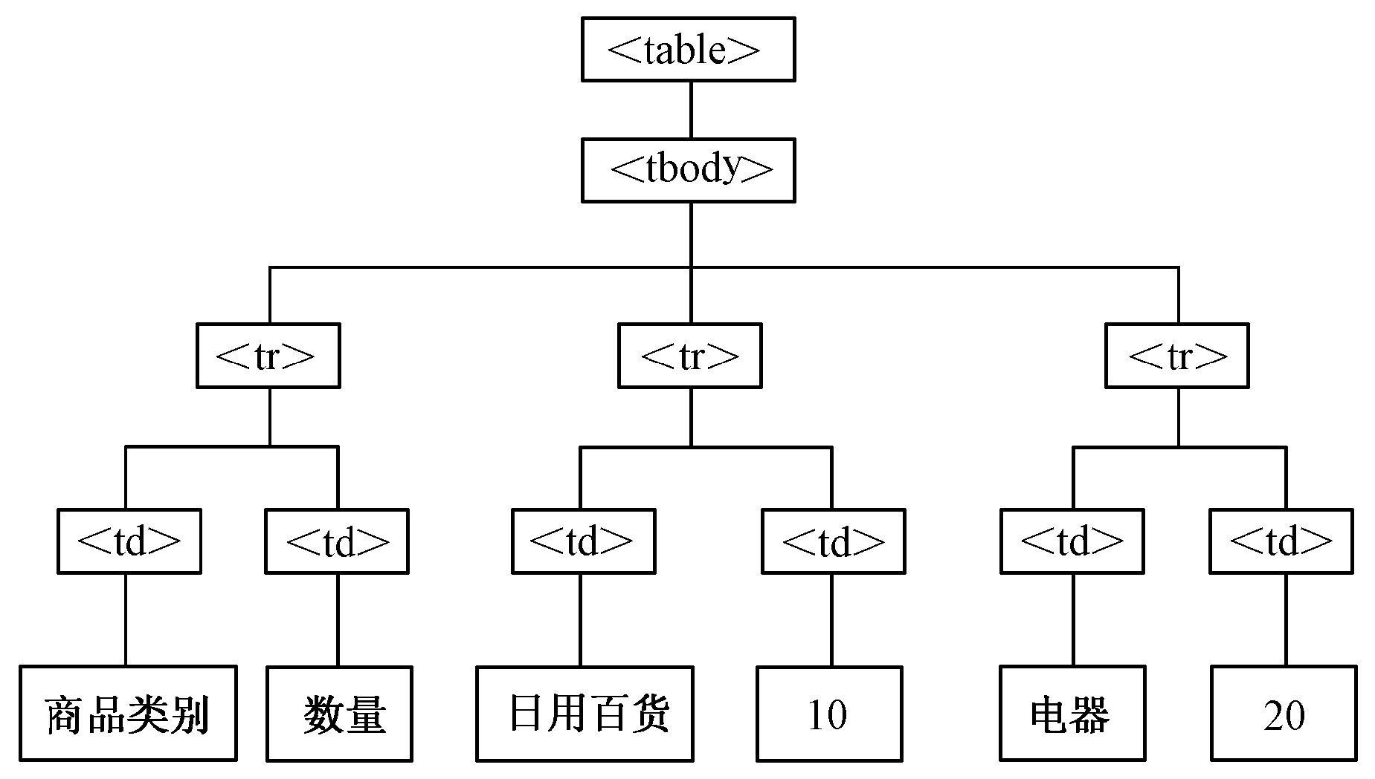
3.6 HTML DOM
3.6.2 DOM节点树
【例3-28】一个产生表格的HTML文件示例。
<table>
<tbody>
<tr>
<td>商品类别</td>
<td>数量</td>
</tr>
<tr>
<td>日用百货</td>
<td>10</td>
</tr>
<tr>
<td>电器</td>
<td>20</td>
</tr>
</tbody>
</table>
DOM将该文件作为如图所示的树形结构。

Slide 160
3.6 HTML DOM
3.6.3 DOM树节点的属性
DOM树形结构的节点有只读属性和读/写属性两类，通过只读属性可以浏览节点，并可获得节点的类型及名称等信息；通过读/写属性可以访问文字节点的内容。
DOM树节点的属性
属 性 | 访 问 | 说 明
nodeName | 只读 | 返回节点的标记名
nodeType | 只读 | 返回节点的类型：1—标记；2—属性；3—文字
firstChild | 只读 | 返回第一个子节点的对象集合
lastChild | 只读 | 返回最后一个子节点的对象集合
parentNode | 只读 | 返回父节点对象
previousSibling | 只读 | 返回左兄弟节点对象
nextSibling | 只读 | 返回右兄弟节点对象
data | 读/写 | 文字节点的内容，其他节点返回undefined
nodeValue | 读/写 | 文字节点的内容，其他节点返回null

Slide 161
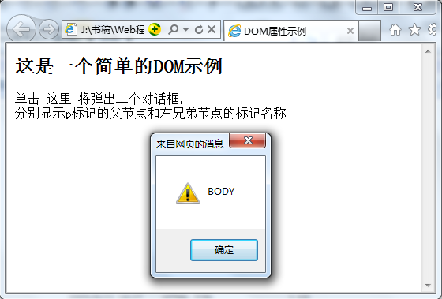
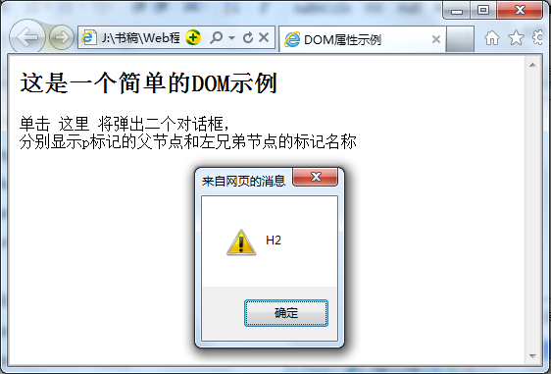
3.6 HTML DOM
3.6.3 DOM树节点的属性
【例3-29】分别用parentNode和previousSibling获得父节点和左兄弟节点，用nodeName属性输出节点的标记名。

Slide 162
3.6 HTML DOM
【例3-29】
<html>
<head><title>DOM属性示例</title>
<script language="JavaScript">
function Access( )
{ ShowParentNode( );
ShowLeftSiblingNode( );
}
function ShowParentNode( )
{ var pnode=p1.parentNode;
alert(pnode.nodeName);
}
function ShowLeftSiblingNode( )
{ var prenode=p1.previousSibling;
alert(prenode.nodeName);
}
</script>
</head>
<body>
<h2>这是一个简单的DOM示例</h2>
<p id="p1" onClick="Access( )">
单击这里将弹出二个对话框，<br>
分别显示P标记的父节点和左兄弟节点的标记名称<br>
</p>
</body>
</html>

Slide 163
3.6 HTML DOM
3.6.3 DOM树节点的属性
DOM有两个对象集合：attributes和chileNodes。
attributes是节点内容的对象集合。
chiledNodes是子节点的对象集合，可使用从0开始的索引值进行访问。
可以对文字节点使用data或nodeValue属性访问和修改节点的内容，常用的是nodeValue属性。

Slide 164
3.6 HTML DOM
3.6.4 访问DOM节点
用DOM的方法可以创建HTML或XML文件
并可以通过JavaScript程序随时改变文件的节点结构或内容，建立动态网页效果。

Slide 165
DOM的方法列表
方 法 名 | 说 明
objParent.appendChild(objChild) | 为objParent节点添加一个子节点objChild，返回新增的节点对象
objChild.applyElement(objParent) | 将objChild新增为objParent的子节点
objNode.clearAttributes() | 清除objNode节点的所有属性
document.createElement(“TagName”) | 建立一个HTML节点对象，参数TagName为标记的名称
document.createTextNode(String) | 建立一个文字节点，参数String是节点的文字内容
objNode.cloneNode(deep) | 复制objNode，参数deep若为false，则仅复制该节点；否则，复制以该节点为根的整棵树
objNode.hasChildNodes( ) | 判断objNode是否有子节点，若有则返回true，否则返回false
objParent.insertBefore(objChild,objBrother) | 在objParent节点的子节点objBrother之前插入一个新的子节点objChild
objTarget=mergeAttributes(objSource) | 将节点objSource的属性复制合并到节点objTarget中
objNode.removeNode(deep) | 删除节点objNode，若deep为false，则只删除该节点；否则，删除以该节点为根的子树
objNode.replaceNode(objNew) | 用节点objNew替换节点objNode
objNode1.swapNode(objNode2) | 交换节点objNode1与objNode2

Slide 166
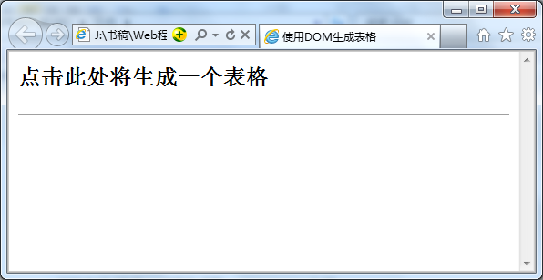
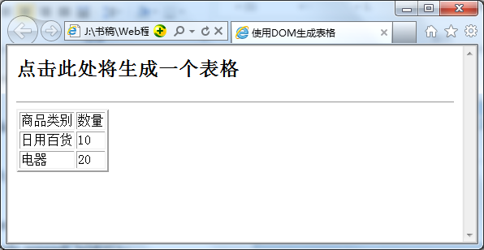
3.6 HTML DOM
3.6.4 访问DOM节点
【例3-30】 使用DOM的方法生成一个表格。它在浏览器中的运行结果如图（a）、（b）所示。
（a）初始显示
（b）单击文字后，生成一表格

Slide 167
3.6 HTML DOM
【例3-30】
<html><head><title>使用DOM生成表格</title>
<script language="JavaScript">
function genTable(pNode)
{
var i,j;
var contents=new Array(3);
for (i=0;i<3;i++) contents[i]=new Array(2);
contents[0][0]="商品类别";
contents[0][1]="数量";
contents[1][0]="日用百货";
contents[1][1]="10";
contents[2][0]="电器";
contents[2][1]="20";
var tableNode=document.createElement("TABLE");
var tBodyNode=document.createElement("TBODY");
var t1,t2;

Slide 168
3.6 HTML DOM
【例3-30】
for (i=0;i<3;i++)
{ t1=document.createElement("TR");
tBodyNode.appendChild(t1);
for (j=0;j<2;j++)
{ t1=document.createElement("TD");
t2=document.createTextNode(contents[i][j]);
t1.appendChild(t2);
tBodyNode.childNodes[i].appendChild(t1); } }
pNode.appendChild(tableNode);
tableNode.id="test";
tableNode.border=2;
tableNode.appendChild(tBodyNode); }
</script></head>
<body id="tableTest">
<h2 onClick="genTable(tableTest)">单击此处将生成一个表格</h2>
<hr></body>
</html>

Slide 169
3.7 JavaScript框架和库
JavaScript在Web开发中地位重要，其技术日益复杂，因此各种JavaScript框架和库不断出现，如JQuery、React、Angular和Vue等，它们提供了常用开发功能的封装或软件框架。
框架（framework）是一套软件架构，提供Web前端项目的解决方案；
库（library）是程序功能集合的封装，实现了代码重用。
框架和库的主要区别在于控制权的不同：框架具有对用户代码的控制权，而库则是用户程序调用库的代码。

Slide 170
3.7 JavaScript框架和库
JQuery是封装完备的JavaScript类库，将很多不太好用的JavaScript原生组件封装得简单易用。它封装JavaScript常用的功能代码，提供一种简便的JavaScript设计模式，优化HTML文档操作、事件处理、动画设计和Ajax交互。
React起源于Facebook的内部项目，主要用于构建UI。React采用声明范式，可以方便容易地描述应用；React通过对DOM的模拟，减少了与DOM的交互；React可以与已有的库或框架很好地配合。

